Slide 1
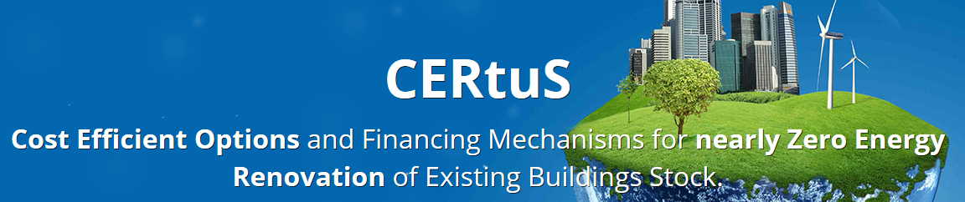


Εκπαιδευτικό υλικό
WP5: Ανάπτυξη δεξιοτήτων για δήμους
Τεχνολογίες - Ανανεώσιμες πηγές ενέργειας (ΑΠΕ)
© Copyright CERTUS Project 2015 - All Rights Reserved Grant agreement no.: 620906

Slide 2

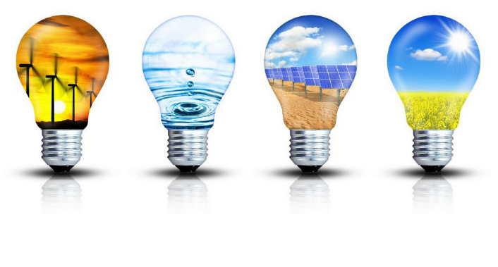

Ανανεώσιμες πηγές ενέργειας (ΑΠΕ)
© Copyright CERTUS Project 2015 - All Rights Reserved

Slide 3
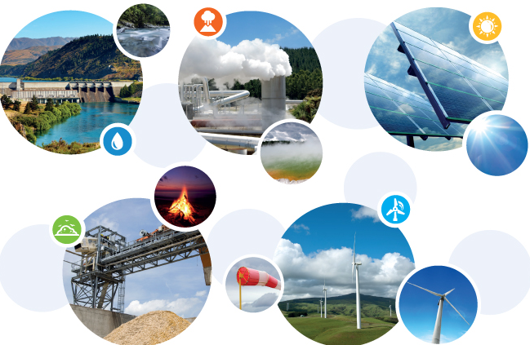
Ανανεώσιμες πηγές ενέργειας (ΑΠΕ)
Εισαγωγή
Ανανεώσιμες πηγές ενέργειας (ΑΠΕ) είναι οι πηγές ενέργειας που προέρχονται από φυσικούς πόρους, όπως το φως του ήλιου, ο αέρας, η βροχή, οι παλίρροιες, τα κύματα και η γεωθερμία. Οι ΑΠΕ αντικαθιστούν τα συμβατικά καύσιμα σε τέσσερις διαφορετικούς τομείς: την παραγωγή ηλεκτρικής ενέργειας, την παραγωγή θέρμανσης / ψύξης με νερό ή αέρα, τα καύσιμα κίνησης, και την παραγωγή ενέργειας σε εκτός δικτύου περιοχές.
© Copyright CERTUS Project 2015 - All Rights Reserved

Slide 4
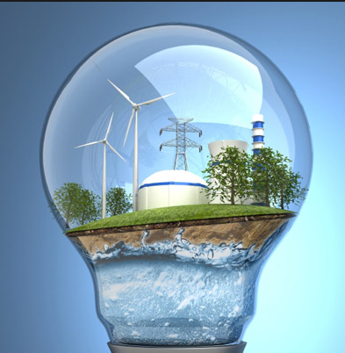
Ανανεώσιμες πηγές ενέργειας (ΑΠΕ)
Εισαγωγή
Οι ανανεώσιμες πηγές ενέργειας είναι διαθέσιμες σε μεγάλες γεωγραφικές περιοχές, σε αντίθεση με άλλες πηγές ενέργειας, οι οποίες συγκεντρώνονται σε περιορισμένο αριθμό χωρών. Η ταχεία ανάπτυξη των συστημάτων ΑΠΕ οδηγεί σε σημαντική ενεργειακή ασφάλεια, σε μετριασμό της κλιματικής αλλαγής, καθώς και σε οικονομικά οφέλη. Σε διεθνείς έρευνες, υποστήριζονται και προωθούνται η ηλιακή και η αιολική ενέργεια.
Σε εθνικό επίπεδο, τουλάχιστον 30 χώρες σε όλο τον κόσμο έχουν εγκαταστημένες ανανεώσιμενες πηγες ενέργειας που συμβάλλουν περισσότερο από το 20% της συνολικης τους παραγωγης ενέργειας. Ενώ πολλά έργα ανανεώσιμων πηγών ενέργειας είναι μεγάλης κλίμακας, και επίσης ειναι κατάλληλα για αγροτικές και απομακρυσμένες περιοχές και στις αναπτυσσόμενες χώρες, όπου η ενέργεια είναι συχνά ζωτικής σημασίας για την ανθρώπινη ανάπτυξη. Ο Γενικός Γραμματέας του ΟΗΕ Μπαν Κι-μουν δήλωσε ότι οι ανανεώσιμες πηγές ενέργειας έχουν την δυνατότητα να οδηγήσουν τα φτωχότερα έθνη σε νέα επίπεδα ευημερίας.
© Copyright CERTUS Project 2015 - All Rights Reserved

Slide 5
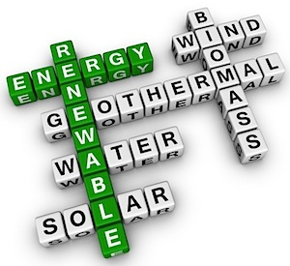
Ανανεώσιμες πηγές ενέργειας (ΑΠΕ)
Παραδείγματα
© Copyright CERTUS Project 2015 - All Rights Reserved

Slide 6
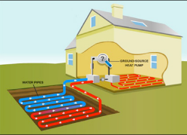
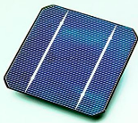
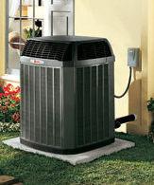
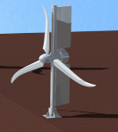
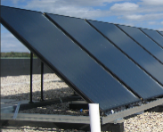
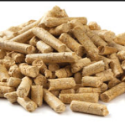
Ανανεώσιμες πηγές ενέργειας (ΑΠΕ)
Παραδείγματα – ΑΠΕ σε κτήρια
Γεωθερμία Θέρμανση-Ψύξη
Γεωθερμία
Ηλιακή ενέργεια
Ακτινοβολία
Φωτοβολταϊκά
Θέρμανση από την επιφάνεια της γης και της ατμόσφαιρας
Αντλίες θερμότητας
Μικρές ανεμογεννήτριες
Άνεμος
Ηλιακοί συλλέκτες
Φυτικά ή ζωικά υποπροϊόντα
Βιομάζα
© Copyright CERTUS Project 2015 - All Rights Reserved

Slide 7
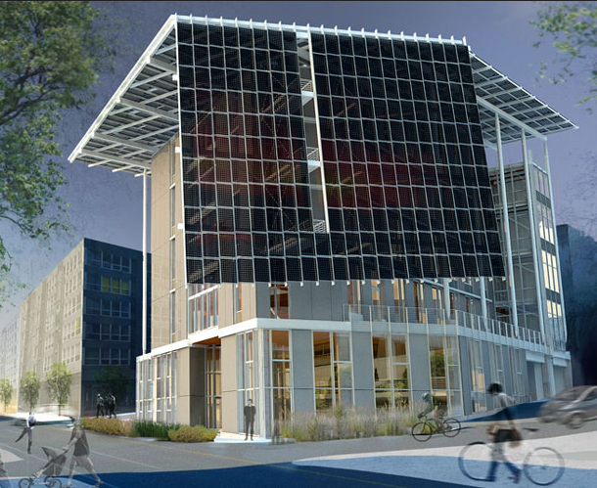
Ανανεώσιμες πηγές ενέργειας (ΑΠΕ)
Πηγές ενέργειας
Ηλιακή ηλεκτρική ενέργεια
Φωτοβολταϊκά Φ/β
1.1 Φ/β σε Στέγες/ ΠΡΟΣΟΨΕΙΣ
1.2 Φ/β Shingles
1.3 Φ/β Γυαλί
2. Ηλιακή θερμική ενέργεια
2.1 Ηλιακοί Θερμοσίφωνες
Source: Washington State Magazine
© Copyright CERTUS Project 2015 - All Rights Reserved
Notes:
Shingles: έχουν σχεδιαστεί για να μοιάζουν σαν συμβατικά υλικά για στέγες, όπως το κεραμίδι η πέτρα και άλλα.

Slide 8
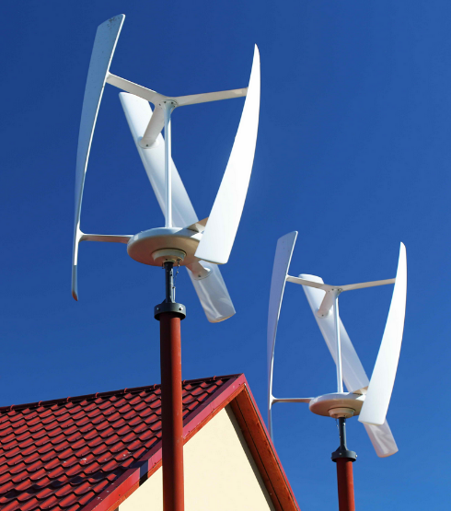
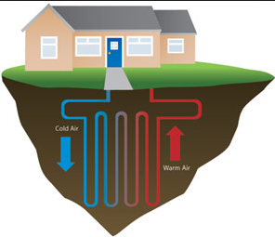
Ανανεώσιμες πηγές ενέργειας (ΑΠΕ)
Πηγές Ενέργειας
3. Υβριδικά πάνελ (PV/T)
4. Αιολική ενέργεια– Μικρές ανεμογεννήτριες για στέγες
5. Γεωθερμία – Γεωθερμικές αντλίες θερμότητας
6. Κυψέλες καυσίμου– Κυψέλες για Συμπαραγωγή Ηλεκτρικής & Θερμικής Ενέργειας (ΣΗΘ) στα κτήρια
7. Βιομάζα – Βιομάζα για ΣΗΘ σε κτήρια
8. Συστήματα αποθήκευσης ενέργειας
8.1 - Αποθήκευσης θερμικής ενέργειας με χρήση γεώτρησης
8.2 - Μπαταρίες
8.3 - Δεξαμενές ζεστού νερού
8.4 - Υλικά αλλαγής φάσης
© Copyright CERTUS Project 2015 - All Rights Reserved
Notes:
Η ορολογία PV/T σημαίνει πλαίσιο Φωτοβολταϊκό/Θερμικό το οποίο παράγει ηλεκτρισμό και θερμική ενέργεια την ίδια χρονική στιγμή. Η θερμότητα που αναπτύσσει το πλαίσιο απορροφάται με σκοπό την παραγωγή ζεστού νερού. Με αυτό τον τρόπο η φωτοβολταϊκή απόδοση βελτιστοποιείται καθώς η θερμότητα μεταφέρεται στο νερό για την παραγωγή ζεστού νερού.
ΣΗΘ Συμπαραγωγή Ηλεκτρικής & Θερμικής Ενέργειας

Slide 9
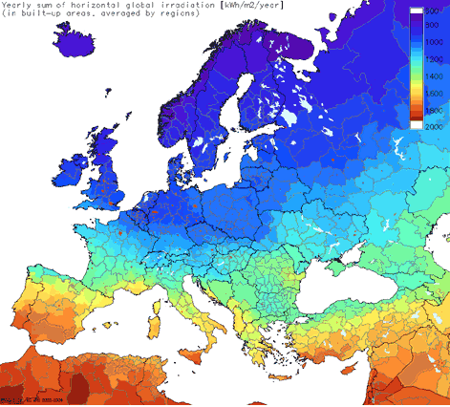
Ανανεώσιμες πηγές ενέργειας (ΑΠΕ)
1. Φωτοβολταϊκά
Οι χώρες που συμμετέχουν στο έργο CERtuS βρίσκονται στις ζώνες με υψηλά επίπεδα ηλιακής ακτινοβολίας που κάνει αυτή η τεχνολογία, μια καλή επιλογή.
Οι τιμές των Φ/β συστημάτων πέφτουν από το 2011.
Η απόδοση των Φ/β συστημάτων είναι σε καλά επίπεδα.
Source: Idealsol Italy
© Copyright CERTUS Project 2015 - All Rights Reserved

Slide 10
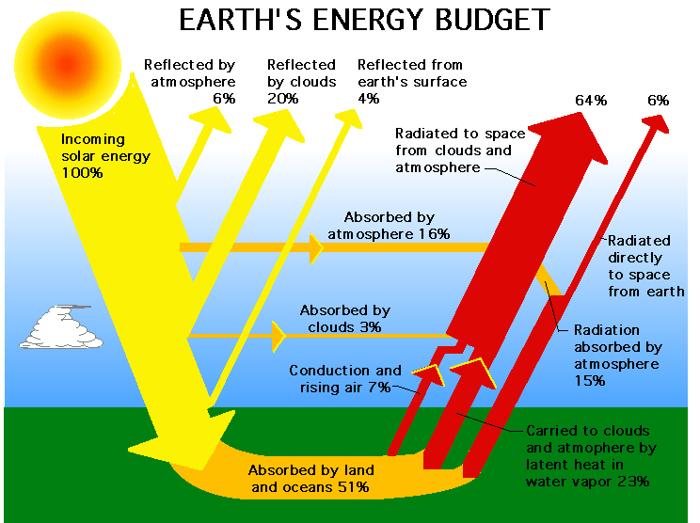
Ανανεώσιμες πηγές ενέργειας (ΑΠΕ)
1. Φωτοβολταϊκά
Η ενέργεια της γης τροφοδοτείται από διάφορες πηγές, από την οποία η ηλιακή ενέργεια έχει μερίδιο περισσότερο από 99,9%.
© Copyright CERTUS Project 2015 - All Rights Reserved

Slide 11
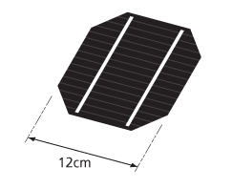
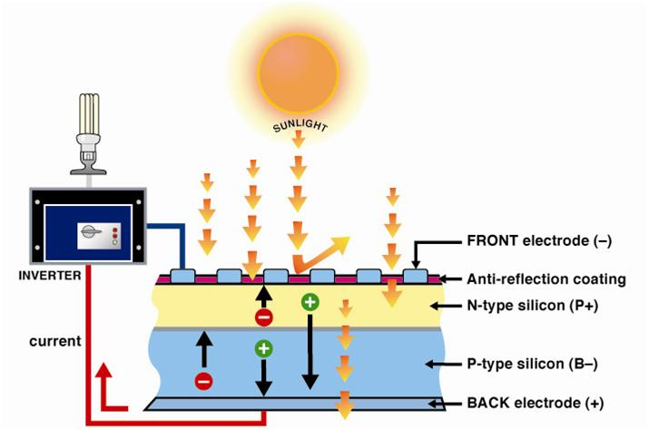
Ανανεώσιμες πηγές ενέργειας (ΑΠΕ)
1. Φωτοβολταϊκά
Ιστορία και λειτουργία
Τα Φωτοβολταϊκά μετατρέπουν άμεσα το φως του ήλιου σε ηλεκτρική ενέργεια. Μερικά υλικά εμφανίζουν μια ιδιότητα, που είναι γνωστή ως το φωτοβολταϊκό φαινόμενο, με την οποία απορροφούν φωτόνια του φωτός και απελευθερώνουν ηλεκτρόνια. Το ηλιακό φως αποτελείται από φωτόνια, όταν κάποιο φωτόνιο προσκρούει πάνω σε ένα ηλεκτρόνιο, του μεταδίδει μέρος της ενέργειάς του, αναγκάζοντάς το να μετακινηθεί από την θέση ηρεμίας του.
Τα φωτόνια περιέχουν διάφορα ποσά ενέργειας τα οποία αντιστοιχούν στα διάφορα μήκη κύματος του φάσματος της ηλιακής ακτινοβολίας. Όταν τα φωτόνια προσπίπτουν σε ένα φωτοβολταϊκό κύτταρο, αναγκάζουν τα ηλεκτρόνια του φωτοβολταϊκού κυττάρου να μετακινηθούν και έτσι παράγεται ηλεκτρικό ρεύμα.
© Copyright CERTUS Project 2015 - All Rights Reserved
Notes:
Όταν τα φωτόνια του ήλιου προσκρούσουν σε ένα φωτοβολταϊκό πάνελ αναγκάζουν τα ηλεκτρόνια του φωτοβολταϊκού να μετακινηθούν παράγοντας έτσι ηλεκτρικό ρεύμα.
Φωτοβολταϊκό φαινόμενο ονομάζεται η άμεση μετατροπή της ηλιακής ακτινοβολίας σε ηλεκτρική τάση.

Slide 12
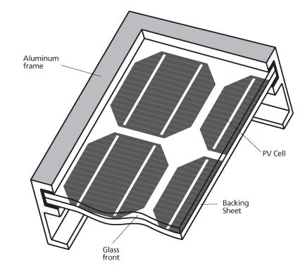
Ανανεώσιμες πηγές ενέργειας (ΑΠΕ)
1. Φωτοβολταϊκά
Φυσική δομή
Τα ηλιακά κύτταρα είναι ημιαγωγοί, κατασκευασμένα από πυρίτιο, και αποτελούν διόδους ημιαγωγικών ενώσεων.
Μια σειρά από ηλιακά κύτταρα συνδεδεμένα μεταξύ τους τοποθετημένα σε ένα πλαίσιο ονομάζεται φωτοβολταϊκό πλαίσιο. Τα πάνελ είναι σχεδιασμένα έτσι ώστε να παράγουν ηλεκτρισμό σε συγκεκριμένη τάση. Η ενέργεια που παράγεται εξαρτάται άμεσα από την ακτινοβολία που δέχεται το πάνελ.
Πολλά πάνελ μπορούν να συνδεθούν και να σχηματίσουν μια σειρά. Όσο πιο μεγάλη είναι η επιφάνεια του πάνελ ή της σειράς, τόσο περισσότερη ηλεκτρική ενέργεια παράγεται. Τα ΦΒ πάνελ και οι σειρές παράγουν συνεχές ρεύμα (DC).
Μπορούν να συνδεθούν σε σειρές και παράλληλα. Για να παραχθεί εναλλασσόμενο ρεύμα (AC) η σειρά θα πρέπει να συνδεθεί με έναν inverter (DC-AC converter).
© Copyright CERTUS Project 2015 - All Rights Reserved

Slide 13
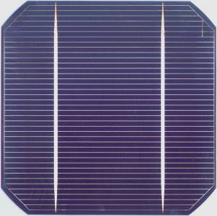
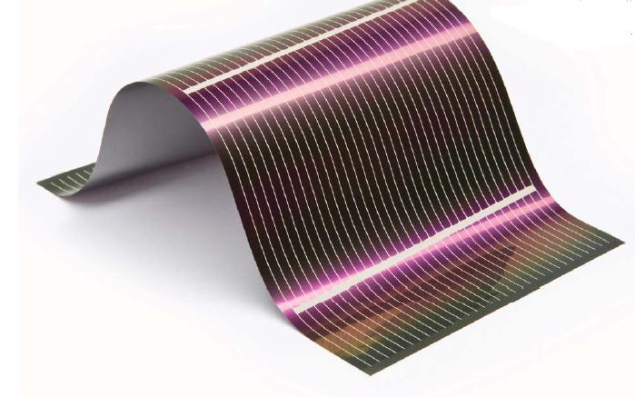
Ανανεώσιμες πηγές ενέργειας (ΑΠΕ)
1. Τεχνολογίες Φωτοβολταϊκών
Κρυσταλλικό πυρίτιο (Crystalline silicon )
Το κρυσταλλικό πυρίτιο (c-Si) – είναι η κυρίαρχη τεχνολογία με την μεγαλύτερη απόδοση.
  Πολυκρυσταλλικά απόδοση 11 - 16% επιφάνεια ανά kWp 7-9 τ.μ.
  Μονοκρυσταλλικά απόδοση 11 - 19% επιφάνεια ανά kWp 6-9 τ.μ.
Thin film
Η τεχνολογία λεπτού υμενίου περιλαμβάνει μία ποικιλία συστημάτων από απορροφητικά ημι-αγώγιμα υλικά:
  Amorphous Silicon (a-Si): απόδοση 4 - 8% επιφάνεια ανά kWp 9-25 τ.μ
  Multi-junction thin-film silicon (a-Si/ μc-Si): μεγαλύτερη απορροφητικότητα φωτός, αυξάνει την απόδοση μέχρι και 10% συγκριτικά με την τεχνολογία a-Si
  Cadmium Telluride (CdTe): ηλιακά κύτταρα λεπτού υμενίου που έχουν μικρότερο κόστος και απόδοση της τάξεως του 6-11%
  Copper-indium-(gallium)-(di)selenide (CIS-CIGS): έχουν υψηλότερη απόδοση, της τάξεως του 6 - 11 %
© Copyright CERTUS Project 2015 - All Rights Reserved

Slide 14
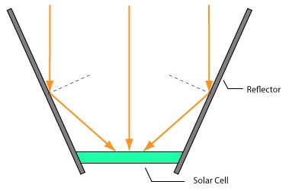
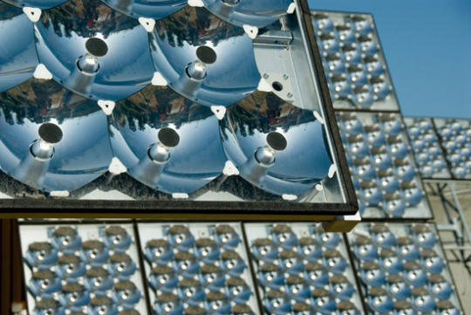
Ανανεώσιμες πηγές ενέργειας (ΑΠΕ)
1. Τεχνολογίες Φωτοβολταϊκών
Concentrated PV (CPV)
Η τεχνολογία CPV χρησιμοποιεί καθρέφτες ή φακούς για να συγκεντρώσει την ηλιακή ακτινοβολία σε κύτταρα υψηλής απόδοσης.
Όπως στην CSP τεχνολογία, μπορούν να χρησιμοποιηθούν διάφορες τεχνολογίες συμπύκνωσης, όπως παραβολικά κάτοπτρα, φακοί Fresnel, ανακλαστήρες και συγκεντρωτές φωταύγειας.
Ηλιακά κύτταρα εξαιρετικής απόδοσης (μέχρι και 50%), φτιαγμένα από διαφορετικά υλικά σε ξεχωριστές επιστρώσεις χρησιμοποιούνται για να συγκεντρώσουν το μεγαλύτερο μέρος της ακτινοβολίας.
Υπολογίζεται ότι το υψηλότερο κόστος αυτών των κυττάρων αντισταθμίζεται από την μεγαλύτερή τους απόδοση.
© Copyright CERTUS Project 2015 - All Rights Reserved
Notes:
Η τεχνολογία των συγκεντρωτικών φωτοβολταϊκών πάνελ βασίζεται στη συγκέντρωση της ηλιακής ακτινοβολίας με κάτοπτρα και φακούς και αυξάνει την απόδοση τους σε σύγκριση με τα συμβατικά πάνελ. Το πολύ υψηλό κόστος αυτών των συστημάτων αντισταθμίζει την μεγάλη απόδοση τους η οποία μπορεί να φτάσει και στο 36%.

Slide 15
Ανανεώσιμες πηγές ενέργειας (ΑΠΕ)
1. Τεχνολογίες Φωτοβολταϊκών
Concentrated PV (CPV)
Σε αντίθεση με την PV, η τεχνολογία CPV απαιτεί:
  Άμεσο ηλιακό φως αντί για διάχυτο φως, εξ ου και είναι περιορισμένο γεωγραφικά (σε μέρη με υψηλή άμεση ακτινοβολία)
  Συστήματα παρακολούθησης του ήλιου (μεγαλύτερης ή μικρότερης ακρίβειας)
  Σύστημα ψύξης (ενεργό εάν απαιτείται υγρό, αλλιώς παθητικό )
Όπως και στην περίπτωση της concentrating solar power (CSP), η τεχνολογία CPV είναι κατάλληλη για χρήσεις ατμού, όπως στην περίπτωση της αφαλάτωσης εξαιτίας της παραγωγής θερμότητας.
© Copyright CERTUS Project 2015 - All Rights Reserved
Notes:
Πλεονεκτήματα: Υψηλή απόδοση – Ανθεκτικά σε υψηλές θερμοκρασίες
Κάποια Μειονεκτήματα: απαιτούν Άμεσο ηλιακό φως αντί για διάχυτο
απαιτούν Συστήματα παρακολούθησης της τροχιάς του ήλιου - Υψηλό κόστος
Έλλειψη δυνατότητας εφαρμογής τους σε μικρότερου βεληνεκούς εγκαταστάσεις (π.χ. στέγες).

Slide 16
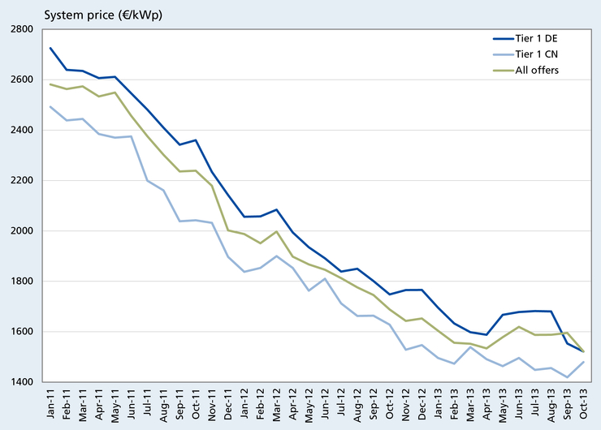
Ανανεώσιμες πηγές ενέργειας (ΑΠΕ)
1. Φωτοβολταϊκά – Κόστος Συστήματος
Εξέλιξη του κόστους του συστήματος διεθνώς
© Copyright CERTUS Project 2015 - All Rights Reserved

Slide 17
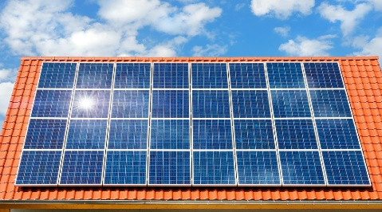
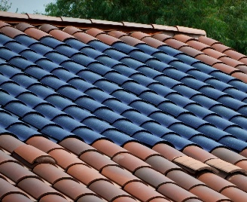
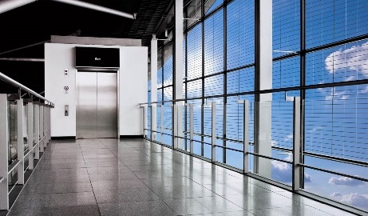
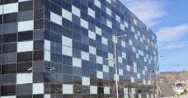
Ανανεώσιμες πηγές ενέργειας (ΑΠΕ)
1. Φωτοβολταϊκά
Rooftops
Shingles
Glass
Facades
© Copyright CERTUS Project 2015 - All Rights Reserved

Slide 18
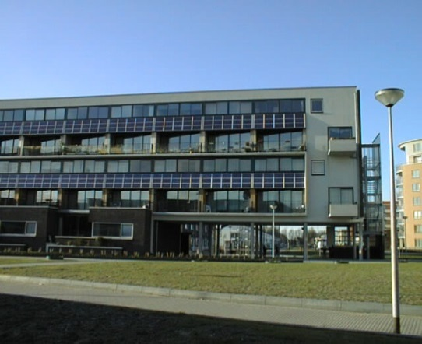
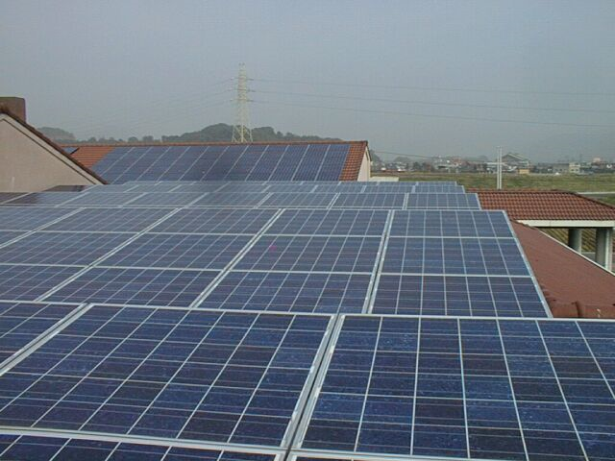
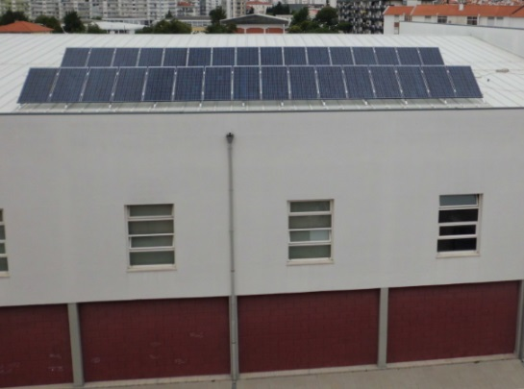
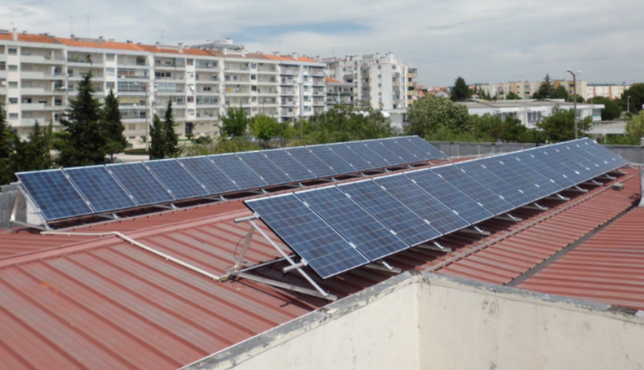
Ανανεώσιμες πηγές ενέργειας (ΑΠΕ)
1.1 Φωτοβολταϊκά– Οροφές / Προσόψεις
Πλεονεκτήματα:
Τα συστήματα PV βελτιώνουν την μόνωση των κτηρίων (ιδίως στις προσόψεις), μειώνοντας την προσπίπτουσα ακτινοβολία στις οροφές και τις προσόψεις και παράγοντας ταυτόχρονα ενέργεια.
Τα συστήματα μπορούν να προσαρμοστούν στις ανάγκες του εκάστοτε κτηρίου.
Μειονεκτήματα:
Οι οροφές και οι προσόψεις πρέπει να πληρούν τις προϋποθέσεις για να υποστηρίξουν το βάρος του συστήματος PV (15 κιλά / τετραγωνικό).
Ενδεχομένως να χαλάει την αισθητική του κτηρίου.
Περιορισμοί:
Έκταση και προσανατολισμός της στέγης.
Κτήρια σε προστατευμένες περιοχές (π.χ. Unesco)
© Copyright CERTUS Project 2015 - All Rights Reserved

Slide 19
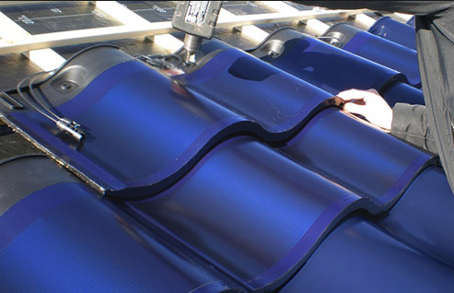

Ανανεώσιμες πηγές ενέργειας (ΑΠΕ)
1.2 Φωτοβολταϊκά - Κεραμίδια
Πλεονεκτήματα:
Δεν αλλάζει την αισθητική του κτηρίου, η οροφή παραμένει κοντά στον αρχικό σχεδιασμό
Μπορεί να χρησιμοποιηθεί σε προστατευμένες περιοχές.
Μειονεκτήματα:
Μικρός αριθμός εταιρειών κατασκευάζει το συγκεκριμένο τύπο φωτοβολταϊκών.
Η μικρή ζήτηση του προϊόντος το καθιστά ακόμα αρκετά ακριβό.
Απαιτείται οροφή μεγάλης έκτασης και σωστό προσανατολισμού.
Προϊόν μικρής απόδοσης συγκριτικά με τα τυπικά PV πάνελ.
Περιορισμοί:
Έκταση και προσανατολισμός της στέγης.
Χαμηλή αναλογία κόστους/απόδοσης.
© Copyright CERTUS Project 2015 - All Rights Reserved

Slide 20
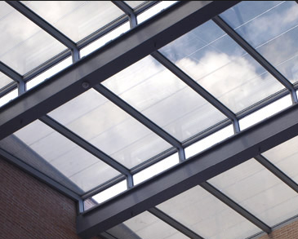
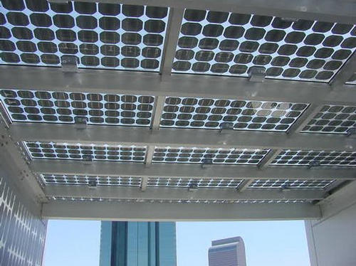
Ανανεώσιμες πηγές ενέργειας (ΑΠΕ)
1.3 Φωτοβολταϊκά - Γυαλί
Πλεονεκτήματα:
Δεν υπάρχει οπτική όχληση, επιτρέπει την είσοδο του ηλιακού φωτός αποφεύγοντας την υπεριώδη και την υπέρυθρη ακτινοβολία.
Παράγει ενέργεια και ταυτόχρονα επιτρέπει την ορατότητα μέσω του γυαλιού.
Ποικιλία προϊόντων διαφορετικού βαθμού διαφάνειας.
Μειονεκτήματα:
Η μικρή ζήτηση του προϊόντος το καθιστά ακόμα αρκετά ακριβό.
Προϊόν μικρής απόδοσης συγκριτικά με τα κλασικά PV πάνελ.
Περιορισμοί:
Έκταση και προσανατολισμός της στέγης.
Χαμηλή αναλογία κόστους/απόδοσης.
© Copyright CERTUS Project 2015 - All Rights Reserved

Slide 21
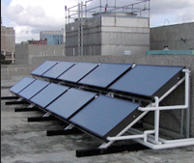
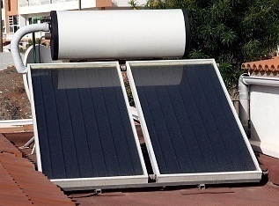
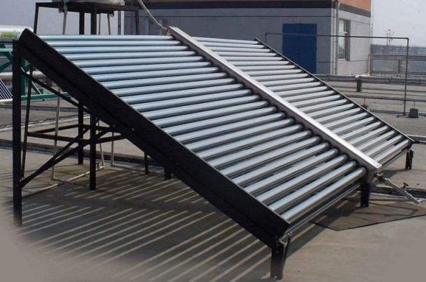
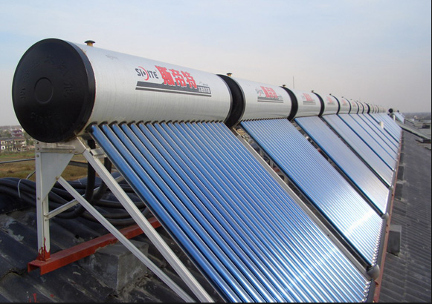
Ανανεώσιμες πηγές ενέργειας (ΑΠΕ)
2. Ηλιακή θερμική ενέργεια – Ηλιακοί θερμοσίφωνες
Επίπεδοι συλλέκτες με ξεχωριστώ δοχείο
Επίπεδοι συλλέκτες με ενσωματωμένο δοχείο
Συλλέκτες κενού με ξεχωριστώ δοχείο
Συλλέκτες κενού με ενσωματωμένο δοχείο
© Copyright CERTUS Project 2015 - All Rights Reserved
Notes:
Σύστημα βεβιασμένης κυκλοφορίας με κυκλοφορητή αντλία – Φυσικής κυκλοφορίας με συνεχής ροή του θερμαινόμενου μέσου, από το θερμότερο σημείο (ηλιακοί συλλέκτες) προς το ψυχρότερο (δεξαμενή νερού)

Slide 22
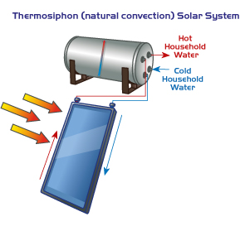
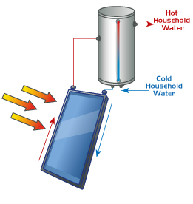
Ανανεώσιμες πηγές ενέργειας (ΑΠΕ)
2. Ηλιακή θερμική ενέργεια – Ηλιακοί θερμοσίφωνες
Οι ηλιακοί θερμοσίφωνες μετατρέπουν το ηλιακό φως σε ανανεώσιμη ενέργεια, με την μετατροπή του σε ζεστό νερό μέσω ενός ηλιακού θερμικού συλλέκτη. Τα συστήματα περιλαμβάνουν διάφορες τεχνολογίες που χρησιμοποιούνται παγκοσμίως.
Στου κλειστού κυκλώματος συστήματα η δεξαμενή τοποθετείται οριζόντια ακριβώς επάνω από τους συλλέκτες στην οροφή. Δεν χρειάζεται κάποια αντλία, καθώς το ζεστό νερό ανεβαίνει φυσικά στην δεξαμενή μέσω της ροής του θερμοσίφωνα.
Στα συστήματα βεβιασμένης κυκλοφορίας η δεξαμενή βρίσκεται σε επίπεδο χαμηλότερο από αυτό των συλλεκτών. Έτσι, απαιτείται αντλία κυκλοφορίας που μεταφέρει το ζεστό νερό από τους συλλέκτες στην δεξαμενή.
Οι ηλιακοί θερμοσίφωνες είναι σχεδιασμένοι έτσι ώστε να παράγουν ζεστό νερό για το μεγαλύτερο διάστημα του χρόνου. Εντούτοις, τον χειμώνα ενδέχεται να μην υπάρχει πάντα επαρκές κέρδος ηλιακής θερμότητας για να παραχθεί ζεστό νερό. Στην περίπτωση αυτή, αέριο ή ηλεκτρικό ρεύμα χρησιμοποιούνται για να θερμάνουν το νερό.
© Copyright CERTUS Project 2015 - All Rights Reserved

Slide 23
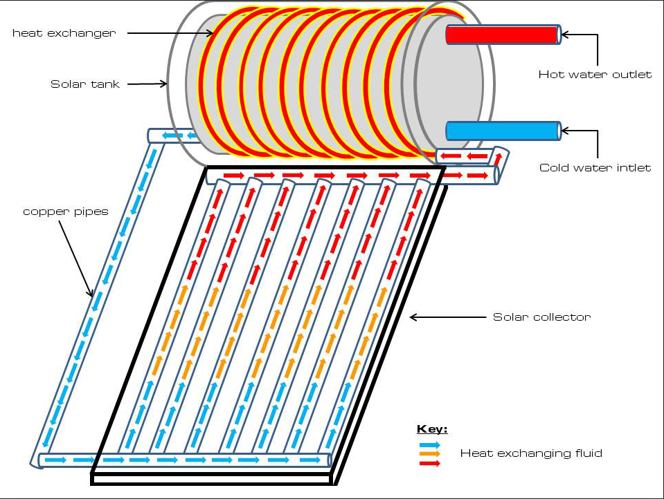
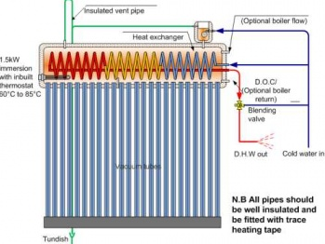
Ανανεώσιμες πηγές ενέργειας (ΑΠΕ)
2. Ηλιακή θερμική ενέργεια – Ηλιακοί θερμοσίφωνες
Επίπεδοι συλλέκτες
Συλλέκτες κενού
© Copyright CERTUS Project 2015 - All Rights Reserved

Slide 24
Ανανεώσιμες πηγές ενέργειας (ΑΠΕ)
2. Ηλιακή θερμική ενέργεια – Επίπεδοι συλλέκτες
Λειτουργία
Είναι ο πιο συνηθισμένος τύπος και χρησιμοποιεί ένα ρευστό μεταφοράς απ’ όπου εξάγεται θερμότητα και μεταφέρεται στο νερό.
Το κυριότερο μέρος ενός ηλιακού θερμοσίφωνα είναι οι ηλιακοί συλλέκτες που αποτελούνται από την πλάκα συλλογής της ακτινοβολίας, τους σωλήνες ροής του ρευστό μεταφοράς της θερμότητας, την κάλυψη (κρύσταλλο) της πλάκας απορρόφησης και το θερμικά μονωμένο πλαίσιο πάνω στο οποίο στερεώνονται τα υπόλοιπα εξαρτήματα.
Εφαρμογές
Η τεχνολογία αυτή χρησιμοποιείται κυρίως σε οικιστικά κτήρια, που οι απαιτήσεις για ζεστό νερό ευθύνονται για ένα μεγάλο μέρος του λογαριασμού. Επαγγελματικές χρήσεις περιλαμβάνουν χώρους όπως αυτόματα πλυντήρια, υπηρεσίες καθαρισμού αυτοκινήτων, στρατιωτικές εγκαταστάσεις και καταστήματα εστίασης. Χρησιμοποιείται επίσης για θέρμανση χώρων σε περιπτώσεις που το κτήριο είναι εκτός δικτύου ή υπάρχουν συχνές διακοπές ρεύματος.
Οι ηλιακοί θερμοσίφωνες είναι περισσότερο αποδοτικοί από πλευράς κόστους σε περιπτώσεις εγκαταστάσεων όπως πλυντήρια, κουζίνες και βιομηχανικές εγκαταστάσεις, που απαιτούνται μεγάλες ποσότητες ζεστού νερού.
Περιορισμοί
Ο οπτικός αντίκτυπος των συστημάτων αυτών είναι το κυριότερο πρόβλημα (ιδίως όταν η αποθηκευτική δεξαμενή είναι ενσωματωμένη με τους συλλέκτες). Σε κτήρια εντός προστατευμένων περιοχών επιπλέον ζητήματα μπορεί να είναι ο οπτικός αντίκτυπος, το μεγάλο βάρος και οι κατασκευές για τις σωληνώσεις που χρειάζονται.
© Copyright CERTUS Project 2015 - All Rights Reserved

Slide 25
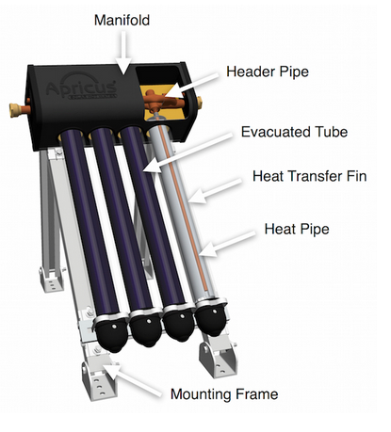
Ανανεώσιμες πηγές ενέργειας (ΑΠΕ)
2. Ηλιακή θερμική ενέργεια – Σωλήνες κενού
Λειτουργία
Οι ηλιακοί θερμοσίφωνες με σωλήνες κενού αποτελούνται από έναν αριθμό σωλήνων κενού, που ο καθένας τους περιέχει μία ειδική επίστρωση απορρόφησης που συνδέεται με έναν άλλο σωλήνα θερμότητας.
Η θερμότητα περνάει στο ειδικό υγρό μεταφοράς θερμότητας που βρίσκεται μέσα στον σωλήνα κενού, εξατμίζεται και ανεβαίνει προς τον πυκνωτή μεταφοράς που με τη σειρά του μεταφέρει τη θερμότητα στο εναλλάκτη. Στη συνέχεια υγροποιείται και επιστρέφει στο αρχικό του σημείο. Με την διαστρωμάτωση και το κενό αέρος που έχει ο σωλήνας, επιτρέπει τη θερμοκρασία να φθάσει μέχρι και τους 400°C όταν έχει ηλιοφάνεια, επιτυγχάνοντας έτσι μεγαλύτερη απόδοση από τους επίπεδους ηλιακούς συλλέκτες, ιδίως σε συνθήκες κρύου.
Το πλεονέκτημα αυτό «χάνεται» σε περιοχές με θερμά κλίματα, εκτός από περιπτώσεις που απαιτείται καυτό νερό, π.χ. σε βιομηχανικές εγκαταστάσεις. Οι υψηλές θερμοκρασίες που μπορεί να προκύψουν απαιτούν συγκεκριμένο σχεδιασμό για την αποφυγή υπερθέρμανσης.
© Copyright CERTUS Project 2015 - All Rights Reserved

Slide 26
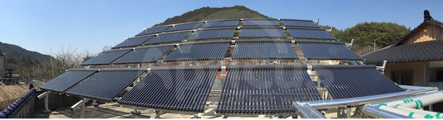
Ανανεώσιμες πηγές ενέργειας (ΑΠΕ)
2. Ηλιακή θερμική ενέργεια – Σωλήνες κενού
Εφαρμογές
Η τεχνολογία αυτή συνηθίζεται περισσότερο σε χώρες με μικρότερη ακτινοβολία (βόρεια Ευρώπη), λόγω της υψηλής της απόδοσης και επειδή οι σωλήνες κενού έχουν μικρότερες απώλειες θερμότητας.
Δεν συνιστάται για περιοχές όπου το κλίμα αγγίζει υψηλές θερμοκρασίες. Τα συστήματα πρέπει να σχεδιάζονται πολύ προσεχτικά, επειδή υπάρχει κίνδυνος υπερθέρμανσης.
Περιορισμοί
Ο οπτικός αντίκτυπος των συστημάτων αυτών είναι το κυριότερο πρόβλημα (ιδίως όταν η αποθηκευτική δεξαμενή ενσωματώνεται με τους συλλέκτες. Σε κτήρια εντός προστατευμένων περιοχών επιπλέον ζητήματα μπορεί να είναι η οπτική όχληση και οι κατασκευές για τις σωληνώσεις που χρειάζονται.
© Copyright CERTUS Project 2015 - All Rights Reserved

Slide 27
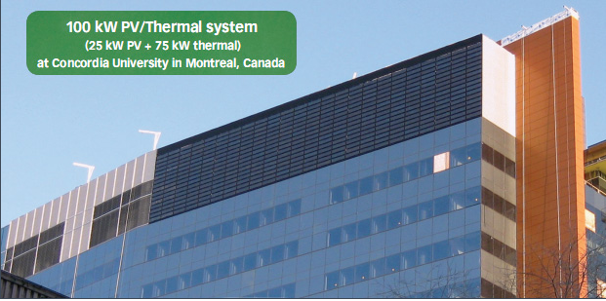
Ανανεώσιμες πηγές ενέργειας (ΑΠΕ)
3. Υβριδικά φωτοβολταϊκά PV/T
© Copyright CERTUS Project 2015 - All Rights Reserved

Slide 28
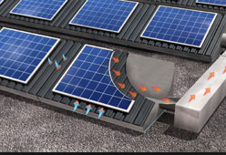
Ανανεώσιμες πηγές ενέργειας (ΑΠΕ)
3. Υβριδικά φωτοβολταϊκά PV/T
Σκοπός των υβριδικών φωτοβολταϊκών είναι να αντιμετωπίσουν κάποια από τα εγγενή προβλήματα των συμβατικών ΦΒ και να αναπτύξουν ένα μοντέλο που θα ενισχύσει τον ρόλο των ΦΒ ως μία βιώσιμη πηγή ανανεώσιμης ενέργειας για εμπορική και βιομηχανική χρήση.
Τα τυπικά ΦΒ πάνελ μετατρέπουν την ηλιακή ενέργεια σε ποσοστό μέχρι και 19%. Πού πηγαίνει η υπόλοιπη ηλιακή ακτινοβολία που δέχονται τα πάνελ;
Το μεγαλύτερο μέρος μετατρέπεται σε θερμότητα, που συνήθως χάνεται και δεν αποδίδει κάποια αξία στον κάτοχο του συστήματος. Απεναντίας, για κάθε 1°C πάνω από τους 25°C, η ηλεκτρική ισχύς πέφτει κατά 0,4 – 0,5 %.
Τα υβριδικά πάνελ ρίχνουν την θερμοκρασία του φωτοβολταϊκού κατά 10 με 20°C, γεγονός που αυξάνει την ηλεκτρική ισχύ κατά 5 – 10 % ή αντίστοιχα 0,5 με 1 kW για ένα σύστημα 10kW.
© Copyright CERTUS Project 2015 - All Rights Reserved

Slide 29
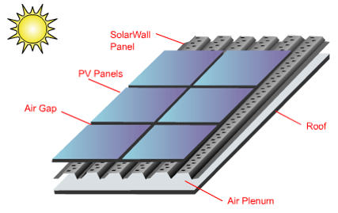
Ανανεώσιμες πηγές ενέργειας (ΑΠΕ)
3. Υβριδικά φωτοβολταϊκά PV/T
Η προσθήκη υβριδικών πάνελ σε ένα ΦΒ σύστημα αυξάνει την συνολική ηλιακή απόδοση πάνω από 50%, συγκριτικά με την απόδοση της τάξης του 10 - 15% των περισσότερων πάνελ. Η θερμότητα των ΦΒ πάνελ, που απορροφάτε από τα υβριδικά πάνελ, είναι τρεις φορές μεγαλύτερη από την ηλεκτρική ενέργεια που παράγουν τα ΦΒ πάνελ. Γεγονός που σημαίνει ότι η απορρόφηση και αξιοποίηση της περίσσιας ενέργειας μπορεί να αυξήσει την παραγωγή της ενέργειας κατά 200-300%, ανάλογα με την ροή του αέρα και τον σχεδιασμό των πάνελ. Δοκιμές έδειξαν επίσης ότι το κέρδος της θερμοκρασίας από τα ΦΒ πάνελ κυμαίνεται γύρω στους 6°C.
Λειτουργία:
Η θερμότητα που απορροφούν τα ΦΒ πάνελ περνάει στο HVAC σύστημα του κτηρίου και αντικαθιστά το συμβατικό φορτίο θέρμανσης. Η δεύτερη λειτουργία είναι η ψύξη των ΦΒ με την μείωση της θερμοκρασίας των πάνελ, κάτι που βελτιώνει την ηλεκτρική απόδοση. Η αύξηση της θερμοκρασίας στα ΦΒ πάνελ είναι ένα σύνηθες πρόβλημα, καθώς για κάθε 1°C πάνω από τους 25°C, η ηλεκτρική ισχύς πέφτει κατά 0,4 – 0,5 %.
© Copyright CERTUS Project 2015 - All Rights Reserved

Slide 30
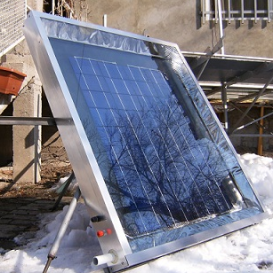
Ανανεώσιμες πηγές ενέργειας (ΑΠΕ)
3. Υβριδικά φωτοβολταϊκά PV/T
Εφαρμογές:
Τα συστήματα αυτά μπορούν να παράγουν ηλεκτρική ενέργεια και να καλύπτον τις ανάγκες των κτηρίων σε ζεστό νερό και θέρμανση.
Όλα τα κτήρια που πληρούν τις προδιαγραφές για την εγκατάσταση τέτοιων συστημάτων είναι υποψήφια για την εφαρμογή τους: σχολεία, νοσοκομεία, αθλητικές εγκαταστάσεις, οικιακά και μη κτήρια κ.α.
© Copyright CERTUS Project 2015 - All Rights Reserved

Slide 31
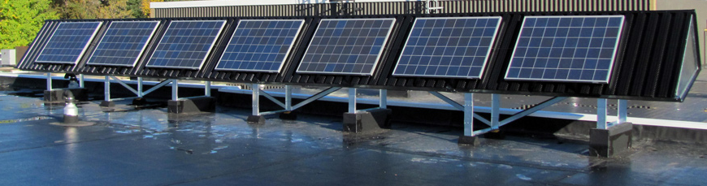



Ανανεώσιμες πηγές ενέργειας (ΑΠΕ)
3. Υβριδικά φωτοβολταϊκά PV/T
Παραδείγματα:
© Copyright CERTUS Project 2015 - All Rights Reserved

Slide 32

Ανανεώσιμες πηγές ενέργειας (ΑΠΕ)
3. Υβριδικά φωτοβολταϊκά PV/T
Περιορισμοί:
Το υψηλό κόστος της επένδυσης.
Τα κτήρια πρέπει να διαθέτουν μεγάλη έκταση (οροφή/πρόσοψη) που να πληροί τις κατάλληλες προϋποθέσεις (προσανατολισμός κτλ.).
© Copyright CERTUS Project 2015 - All Rights Reserved

Slide 33


Ανανεώσιμες πηγές ενέργειας (ΑΠΕ)
4. Αιολική ενέργεια
Η ενέργεια που προκύπτει από την μετατροπή της αιολικής ενέργειας σε ηλεκτρική
(απόδοση 30-45% )
Η μετατροπή αυτή γίνεται σε τρία στάδια:
Κινητική ενέργεια
(κίνηση αέρα)
Μηχανική ενέργεια
(περιστροφή πτερυγίου)
Ηλεκτρική ενέργεια
© Copyright CERTUS Project 2015 - All Rights Reserved

Slide 34



Ανανεώσιμες πηγές ενέργειας (ΑΠΕ)
4. Αιολική ενέργεια – Μικρές ανεμογεννήτριες οροφής
© Copyright CERTUS Project 2015 - All Rights Reserved

Slide 35

Ανανεώσιμες πηγές ενέργειας (ΑΠΕ)
4. Αιολική ενέργεια – Μικρές ανεμογεννήτριες οροφής
Η ανεμογεννήτρια είναι μία μηχανή που μετατρέπει την κινητική ενέργεια του ανέμου σε ηλεκτρική ενέργεια. Πτερύγια τοποθετούνται κατά κυκλικό τρόπο γύρω από έναν περιστρεφόμενο άξονα. Ο άνεμος κινεί τα πτερύγια που περιστρέφονται γύρω από τον άξονα που τα συνδέει. Ο άξονας συνδέεται με μια γεννήτρια παραγωγής ηλεκτρικού ρεύματος παράγοντας κατά την περιστροφή του ηλεκτρικό ρεύμα.
Προκειμένου να παράγουν ηλεκτρικό ρεύμα, οι ανεμογεννήτριες πρέπει να κινούνται από άνεμο σταθερά τουλάχιστον 16 χλμ. Ο άνεμος σπάνια είναι τόσο δυνατός σε επίπεδα οροφών, ιδίως σε αστικό περιβάλλον. Ο αέρας φτάνει τα απαιτούμενα επίπεδα για την παραγωγή ενέργειας τουλάχιστον 9 μέτρα πάνω από το ψηλότερο δέντρο ή οροφή και τουλάχιστον 90 μέτρα μακριά από εμπόδια. Αυτό προαπαιτεί την τοποθέτηση ανεμογεννητριών σε ανοιχτή έκταση τουλάχιστον τεσσάρων στρεμμάτων, κάτι που είναι δύσκολο να συμβεί εντός πόλεως.
© Copyright CERTUS Project 2015 - All Rights Reserved

Slide 36



Ανανεώσιμες πηγές ενέργειας (ΑΠΕ)
4
4. Αιολική ενέργεια – Μικρές ανεμογεννήτριες οροφής
Τα συστήματα αυτά χωρίζονται στις εξής κατηγορίες:
Ανεμογεννήτριες οριζόντιου άξονα
Ο πιο συνηθισμένος τύπος
Σύνηθες μέγεθος 250 W - 6 kW
Έχουν συνήθως μηχανισμό καθοδήγησης για να κατευθύνει την τουρμπίνα προς την κατεύθυνση του ανέμου
Προκαλούν μεγάλη οπτική όχληση
© Copyright CERTUS Project 2015 - All Rights Reserved

Slide 37




Ανανεώσιμες πηγές ενέργειας (ΑΠΕ)
4. Αιολική ενέργεια – Μικρές ανεμογεννήτριες οροφής
2) Ανεμογεννήτριες κάθετου άξονα
Οι ανεμογεννήτριες αυτές έχουν μικρότερη οπτική όχληση και δεν χρειάζεται να είναι στραμμένες προς την κατεύθυνση του αέρα για να είναι αποδοτικές, γεγονός πολύ σημαντικό για τοποθεσίες που η κατεύθυνση του ανέμου συχνά αλλάζει.
Το μεγαλύτερο μειονέκτημα είναι η σχετικά μικρή ταχύτητα περιστροφής και η υψηλή ροπή, που αυξάνει το κόστος του συστήματος μετάδοσης κίνησης και την καθιστά λιγότερο συμφέρουσα συγκρίνοντας την αναλογία κόστους/απόδοσης.
Στην περίπτωση εγκατάστασης μιας τέτοιας ανεμογεννήτριας στην οροφή ενός κτηρίου, ο άνεμος ανακατευθύνεται πάνω από την οροφή, διπλασιάζοντας έτσι την ταχύτητα του ανέμου στην ανεμογεννήτρια. Όταν το ύψος της ανεμογεννήτριας είναι περίπου 50% μικρότερο του ύψους του κτηρίου, έχουμε το βέλτιστο ύψος για μέγιστη παραγωγή αιολικής ενέργειας και τις μικρότερες αναταράξεις.
Η πρόκληση θορύβου είναι μία επιπλέον μέριμνα. Επίσης, δεν είναι πάντα βέβαιο ότι μία υπάρχουσα κατασκευή μπορεί να στηρίξει το επιπλέον βάρος.
© Copyright CERTUS Project 2015 - All Rights Reserved

Slide 38

Ανανεώσιμες πηγές ενέργειας (ΑΠΕ)
4. Αιολική ενέργεια – Μικρές ανεμογεννήτριες οροφής
Λειτουργία
Πτερύγια τοποθετούνται κατά κυκλικό τρόπο γύρω από έναν περιστρεφόμενο άξονα. Ο άνεμος κινεί τα πτερύγια που περιστρέφονται γύρω από τον άξονα που τα συνδέει. Ο άξονας περιστοιχίζεται από ένα δαχτυλίδι από σπειροειδές σύρμα και δύο μαγνήτες. Ο άξονας συνδέεται με μια γεννήτρια παραγωγής ηλεκτρικού ρεύματος παράγοντας κατά την περιστροφή του ηλεκτρικό ρεύμα.
Προκειμένου να παράγουν ηλεκτρικό ρεύμα, οι ανεμογεννήτριες πρέπει να κινούνται από άνεμο σταθερά τουλάχιστον 7,2 χλμ. Ο αέρας σπάνια είναι ισχυρός για μεγάλη χρονική περίοδο. Φτάνουν τα απαιτούμενα επίπεδα για την παραγωγή ενέργειας τουλάχιστον 9 μέτρα πάνω από το ψηλότερο δέντρο ή οροφή και τουλάχιστον 27 μέτρα μακριά από εμπόδια. Αυτό προαπαιτεί την τοποθέτηση ανεμογεννητριών σε ανοιχτή έκταση τουλάχιστον 4 στρεμμάτων.
© Copyright CERTUS Project 2015 - All Rights Reserved

Slide 39


Ανανεώσιμες πηγές ενέργειας (ΑΠΕ)
4. Αιολική ενέργεια – Μικρές ανεμογεννήτριες οροφής
Εφαρμογές
Οι μικρές ανεμογεννήτριες έχουν πολλές εφαρμογές σε κτήρια εντός ή εκτός δικτύου, πύργους επικοινωνίας, δημόσιο φωτισμό, και απομακρυσμένη παρακολούθηση. Οι μικρές ανεμογεννήτριες, πάνω σε πλοίο ή τροχόσπιτο, μπορούν να παράγουν έως 50 W.
Υβριδικές ηλιακές και αιολικές μονάδες χρησιμοποιούνται όλο και περισσότερο για την σήμανση κυκλοφορίας σε αγροτικές περιοχές, καθώς έτσι αποφεύγεται η χρήση μεγάλων καλωδίων.
© Copyright CERTUS Project 2015 - All Rights Reserved

Slide 40

Ανανεώσιμες πηγές ενέργειας (ΑΠΕ)
4. Αιολική ενέργεια – Μικρές ανεμογεννήτριες οροφής
Περιορισμοί
Οπτική όχληση.
Θόρυβος κατά την λειτουργία.
Τα κτήρια δεν είναι πάντα έτοιμα να ανταπεξέλθουν στο επιπλέον βάρος.
Για να συμφέρουν οικονομικά, απαιτούνται ισχυροί και σταθεροί άνεμοι, κάτι που δεν ισχύει συνήθως στις οροφές κατοικημένων περιοχών.
Απαιτούν κόστος συντήρησης καθώς έχουν κινούμενα μέρη.
© Copyright CERTUS Project 2015 - All Rights Reserved

Slide 41

Ανανεώσιμες πηγές ενέργειας (ΑΠΕ)
5. Γεωθερμικές Αντλίες Θερμότητας
Οι γεωθερμικές αντλίες θερμότητας (GSHP) είναι ένα σύστημα κεντρικής θέρμανσης/ψύξης, που μεταφέρει θερμότητα από και προς το έδαφος.
Χρησιμοποιεί την γη ως πηγή θερμότητας (τον χειμώνα) ή δεξαμενή θερμότητας (το καλοκαίρι). Ο σχεδιασμός αυτός εκμεταλλεύεται τις διαφορετικές θερμοκρασίες του εδάφους για να αυξήσει την απόδοση και να μειώσει τα λειτουργικό κόστος των συστημάτων θέρμανσης και ψύξης. Μπορεί να συνδυαστεί με ηλιακή θέρμανση και να δημιουργώντας ένα σύστημα με ακόμα υψηλότερη απόδοση.
Ανάλογα με το γεωγραφικό πλάτος, η θερμοκρασία 6 μέτρα κάτω από το έδαφος διατηρείται σταθερά μεταξύ 10 - 16 °C. Το σύστημα αυτό χρησιμοποιεί αντλίες θερμότητας για να μεταφέρει θερμότητα από το έδαφος.
© Copyright CERTUS Project 2015 - All Rights Reserved

Slide 42

Ανανεώσιμες πηγές ενέργειας (ΑΠΕ)
5. Γεωθερμικές Αντλίες Θερμότητας
Οι αντλίες θερμότητας μπορούν να μεταφέρουν θερμότητα από έναν κρύο χώρο προς έναν ζεστό αντίθετα με την φυσική ροή ή μπορούν να ενισχύσουν την φυσική ροή της θερμότητας από έναν ζεστό χώρο προς έναν κρύο.
Οι αντλίες θερμότητας αέρα έχουν συνήθως μεγαλύτερη απόδοση από τις ηλεκτρικές συσκευές θέρμανσης, ακόμα κι όταν αντλούν θερμότητα από τον κρύο χειμωνιάτικο αέρα, αν και η απόδοση πέφτει κατακόρυφα όταν η εξωτερική θερμοκρασία πέφτει κάτω από τους 5 °C.
Μία γεωθερμική αντλία θερμότητας ανταλλάσσει θερμότητα με το έδαφος. Αυτό το σύστημα είναι πιο αποδοτικό, καθώς οι υπόγειες θερμοκρασίες είναι πιο σταθερές από την θερμοκρασία του αέρα κατά την διάρκεια του έτους.
© Copyright CERTUS Project 2015 - All Rights Reserved

Slide 43

Ανανεώσιμες πηγές ενέργειας (ΑΠΕ)
5. Γεωθερμικές Αντλίες Θερμότητας
Η θερμοκρασία του εδάφους κοντά στην επιφάνεια είναι υψηλότερη από αυτήν του αέρα τον χειμώνα και χαμηλότερη το καλοκαίρι. Η γεωθερμική αντλία εξάγει θερμότητα τον χειμώνα (για σκοπούς θέρμανσης) και μεταφέρει θερμότητα στο έδαφος το καλοκαίρι (για σκοπούς ψύξης).
Τα συστήματα αυτά έχουν μεγάλο συντελεστή απόδοσης (CoP), 3-6, κατά τις κρύες νύχτες του χειμώνα, συγκριτικά με τον δείκτη 1,75 – 2,5 των αντλιών αέρα-νερού στις δροσερές μέρες. Οι γεωθερμικές αντλίες συγκαταλέγονται ανάμεσα στις πιο αποδοτικές τεχνολογίες για σκοπούς HVAC και θέρμανσης του νερού.
© Copyright CERTUS Project 2015 - All Rights Reserved

Slide 44

Ανανεώσιμες πηγές ενέργειας (ΑΠΕ)
5. Γεωθερμικές Αντλίες Θερμότητας
Λειτουργία
Στις περισσότερες γεωθερμικές αντλίες θερμότητας κλειστού κυκλώματος κυκλοφορεί ένα αντιψυκτικό υγρό σε ένα κλειστό κύκλωμα – συνήθως κατασκευασμένο από πλαστικές σωληνώσεις – που βρίσκεται είτε μέσα στο έδαφος είτε μέσα σε νερό και λειτουργούν ως εναλλάκτης θερμότητας. Οι σωλήνες συνδέονται με την αντλία θερμότητας κυκλοφορόντας υπό πίεση το υγρό που μεταφέρει την θερμότητα. Το κύκλωμα μπορεί να είναι οριζόντιας, κάθετης ή κατασκευής.
Υπάρχει και εναλλακτική κατασκευή άμεσης ανταλλαγής, που δεν χρησιμοποιεί εναλλάκτη. Το ψυκτικό κυκλοφορεί απευθείας σε χάλκινες σωληνώσεις που βρίσκονται εντός του εδάφους σε οριζόντια ή κάθετη διάταξη. Τα συστήματα άμεσης ανταλλαγής απαιτούν μεγαλύτερο συμπιεστή και είναι καταλληλότερα για υγρά εδάφη. Θα πρέπει να αποφεύγονται, όμως, σε εδάφη που διαβρώνονται
Επειδή τα συστήματα αυτά κάνουν χρήση ψυκτικών μέσα στο έδαφος, ενδεχομένως να υπάρχουν περιβαλλοντικοί περιορισμοί σε ορισμένες περιοχές για την χρήση τους.
© Copyright CERTUS Project 2015 - All Rights Reserved

Slide 45

Ανανεώσιμες πηγές ενέργειας (ΑΠΕ)
5. Γεωθερμικές Αντλίες Θερμότητας
Τύποι GHPS
Υπάρχουν τέσσερις βασικοί τύποι γεωθερμικού εναλλάκτη. Τρεις τύπο κλειστού κυκλώματος: οριζόντια, κάθετα και pond/lake και ένας τύπος ανοιχτού κυκλώματος. Η επιλογή του καταλληλότερου συστήματος εξαρτάται κάθε φορά από το κλίμα, τις συνθήκες του εδάφους, την διαθέσιμη έκταση και το κόστος εγκαταστάσεων. Τα συστήματα αυτά είναι κατάλληλα για οικιακή και επαγγελματική χρήση.
Οριζόντιο – κλειστό κύκλωμα
Ο συγκεκριμένος τύπος είναι πιο οικονομικά αποδοτικός για οικιακές εγκαταστάσεις, κυρίως για νέες κατασκευές που η διαθέσιμη έκταση για την εγκατάσταση δεν αποτελεί πρόβλημα.
Απαιτεί εκσκαφές βάθους τουλάχιστον 1,2 μέτρων. Οι πιο συνήθεις κατασκευές χρησιμοποιούν δύο σωλήνες, τον πρώτο σε βάθος 1,8 m και τον δεύτερο σε βάθος 0,8 ή δύο σωλήνες τοποθετημένους δίπλα-δίπλα, σε βάθος 1,5 m από το έδαφος.
Η μέθοδος Slinky™ σπειρωτών σωληνώσεων επιτρέπει την χρήση μεγαλύτερης έκτασης σωλήνων σε μικρότερο χώρο, κάτι που μειώνει το κόστος εγκατάστασης και κάνει εφικτή την τοποθέτηση οριζόντιων συστημάτων σε περιοχές που κανονικά δεν θα έμπαιναν οριζόντιες εγκαταστάσεις.
© Copyright CERTUS Project 2015 - All Rights Reserved

Slide 46


Ανανεώσιμες πηγές ενέργειας (ΑΠΕ)
5. Γεωθερμικές Αντλίες Θερμότητας
Κάθετο – κλειστό κύκλωμα
Χρησιμοποιούνται σε μεγάλες επαγγελματικές εγκαταστάσεις και σχολεία που δεν διαθέτουν την απαραίτητη έκταση για οριζόντιες εγκαταστάσεις.
Στα κάθετα συστήματα, ανοίγονται τρύπες (διαμέτρου περίπου 10 εκ), σε απόσταση 6 μέτρων και σε βάθος 30 - 120 μέτρα.
Pond/Lake – κλειστό κύκλωμα
Εάν το υπέδαφος διαθέτει επαρκή υδροφόρο ορίζοντα, αυτός ο τύπος αντλιών είναι ενδεχομένως η οικονομικότερη επιλογή.
Ένας σωλήνας εγκαθίσταται στο υπέδαφος, συνδέοντας το κτήριο με το νερό, σε κυκλική διάταξη σε βάθος τουλάχιστον 2,5 μέτρων για την αποφυγή παγώματος. Οι σωλήνες θα πρέπει να τοποθετούνται σε νερό που πληροί τα ελάχιστα κριτήρια βάθος, όγκου και ποιότητας.
© Copyright CERTUS Project 2015 - All Rights Reserved

Slide 47


Ανανεώσιμες πηγές ενέργειας (ΑΠΕ)
5. Γεωθερμικές Αντλίες Θερμότητας
Ανοιχτό κύκλωμα
Αυτός ο τύπος συστήματος χρησιμοποιεί νερό του υδροφόρου ορίζοντα ως το κύριο μέσω ανταλλαγής θερμότητας που κυκλοφορεί απευθείας στο σύστημα.
Με την χρήση ενός ενδιάμεσου εναλλάκτη νερού/νερού που παραβάλλεται μεταξύ της αντλίας και του ανοιχτού κυκλώματος προσδίδει η απορροφά ενέργεια στο σύστημα.
Αυτός ο τύπος είναι εφαρμόσιμος μόνο όταν υπάρχει επαρκές διαθέσιμο καθαρό νερό και πληρούνται όλοι οι τοπικοί κανονισμοί σχετικά με τους υδροφόρους ορίζοντες.
Υβριδικό σύστημα
Μία εναλλακτική επιλογή είναι τα υβριδικά συστήματα που χρησιμοποιούν διαφορετικούς πηγές γεωθερμίας ή συνδυασμό γεωθερμίας με ένα πύργο ψύξης.
Οι υβριδικές λύσεις είναι πιο αποδοτικές σε περιπτώσεις που οι ανάγκες ψύξης είναι μεγαλύτερες από τις ανάγκες θέρμανσης.
© Copyright CERTUS Project 2015 - All Rights Reserved

Slide 48

Ανανεώσιμες πηγές ενέργειας (ΑΠΕ)
5. Γεωθερμικές Αντλίες Θερμότητας
Εφαρμογές:
Περιοχές όπου υπάρχει κατάλληλη διαφορά θερμοκρασίας συνήθως ευνοούν την εγκατάσταση τέτοιων συστημάτων.
Περιορισμοί
Στα περισσότερα κτήρια ενδεχομένως να υπάρχουν προβλήματα σχετικά με τις γειτνιάζουσες εκτάσεις, κάτι που καθιστά την εγκατάσταση τέτοιων συστημάτων μη βιώσιμες.
Τα έργα για την εγκατάσταση των σωλήνων καθιστούν την εφαρμογή των συστημάτων αυτών αρκετά δύσκολη σε κτήρια και περιοχές ιστορικού ενδιαφέροντος.
Οι κυριότεροι περιορισμοί παραμένουν το αρχικό κεφάλαιο που απαιτείται, καθώς επίσης οι γεωλογικές έρευνες που είναι απαραίτητες και το κόστος αυτών.
© Copyright CERTUS Project 2015 - All Rights Reserved

Slide 49



Ανανεώσιμες πηγές ενέργειας (ΑΠΕ)
6. Κυψέλες καυσίμου για Συμπαραγωγή Ηλεκτρικής & Θερμικής Ενέργειας (ΣΗΘ) στα κτήρια
© Copyright CERTUS Project 2015 - All Rights Reserved

Slide 50

Ανανεώσιμες πηγές ενέργειας (ΑΠΕ)
6. Κυψέλες καυσίμου για ΣΗΘ στα κτήρια
Οι κυψέλες καυσίμου είναι συσκευές που μετατρέπουν την ενέργεια μιας χημικής αντίδρασης, συνήθως ανάμεσα στο υδρογόνο και το οξυγόνο, σε χαμηλής τάσης συνεχές ρεύμα και σε θερμότητα. Υπάρχουν πάνω από 20 τεχνολογίες, όμως μόνο πέντε έχουν αναπτυχθεί σε τέτοιον βαθμό που να κυκλοφορούν αξιόπιστα προϊόντα τους στην αγορά.
Για κτηριακές εφαρμογές, οι κυψέλες καυσίμου παρέχουν, υψηλή απόδοση, ελάχιστες περιβαλλοντικές επιπτώσεις και ευκαιρίες για χρήσης συμπαραγωγής ενέργειας. Οι στατικές κυψέλες καυσίμου είναι ιδανικές για την παραγωγή ηλεκτρικής ενέργειας, είτε είναι συνδεδεμένες στο δίκτυο και χρησιμοποιούνται συμπληρωματικά ή ως εφεδρικές, είτε λειτουργούν ανεξάρτητα εκτός δικτύου.
Καθώς η λειτουργία τους είναι σχεδόν αθόρυβη, μειώνουν την ηχορύπανση και την μόλυνση του αέρα. Η θερμότητα που εκλύεται από τις κυψέλες μπορεί να χρησιμοποιηθεί για την θέρμανση του νερού ή του χώρου. Οι κυψέλες έχουν υψηλή απόδοση και σχετικά μικρό κόστος συντήρησης.
© Copyright CERTUS Project 2015 - All Rights Reserved

Slide 51

Ανανεώσιμες πηγές ενέργειας (ΑΠΕ)
6. Κυψέλες καυσίμου για ΣΗΘ στα κτήρια
Τεχνολογία
Η κυψέλη καυσίμου λειτουργεί όπως μια μπαταρία, μόνο που δεν χρειάζεται επαναφόρτιση και δεν «αδειάζει». Θα συνεχίσει να παράγει ηλεκτρισμό και θερμότητα, όσο τροφοδοτείται με καύσιμο. Αποτελείται από έναν ηλεκτρολύτη ανάμεσα σε δύο ηλεκτρόδια. Οξυγόνο (ή αέρας) διέρχεται από ένα ηλεκτρόδιο (κάθοδος) και υδρογόνο διέρχεται από το άλλο (άνοδος), παράγοντας έτσι ηλεκτρισμό, νερό και θέρμανση.
Η χρήση ενός καταλύτη τέμνει το άτομο υδρογόνου σε ένα πρωτόνιο και ένα ηλεκτρόνιο, που ακολουθούν διαφορετική διαδρομή στην κάθοδο.
© Copyright CERTUS Project 2015 - All Rights Reserved

Slide 52

Ανανεώσιμες πηγές ενέργειας (ΑΠΕ)
6. Κυψέλες καυσίμου για ΣΗΘ στα κτήρια
Τεχνολογία
Το πρωτόνιο περνάει από τον ηλεκτρολύτη. Τα ηλεκτρόνια παράγουν ρεύμα που μπορεί να χρησιμοποιηθεί προτού επιστρέψουν στην κάθοδο για να επανενωθούν με το υδρογόνο και το οξυγόνο σε ένα μόριο νερού. Η όλη διαδικασία μπορεί να περιγραφεί ως το αντίστροφο της ηλεκτρόλυσης, καθώς το υδρογόνο και το οξυγόνο ενώνονται αντί να χωρίζουν. Συνήθως, οι κυψέλες μπορούν να παράγουν ηλεκτρική ενέργεια μερικών δεκάδων ή εκατοντάδων watts. Γι’ αυτό, οι κυψέλες ενώνονται μαζί σε συστοιχίες προκειμένου να παράγουν μεγαλύτερο ρεύμα και τάση.
Όταν τροφοδοτούνται με υδρογόνο ή βιοκαύσιμα, οι κυψέλες καυσίμου έχουν μηδενικές εκπομπές CO₂. Προς το παρόν, η διάθεση υδρογόνου δεν είναι οικονομικά αποδοτική, ενώ υπάρχει ολόκληρη υποδομή τροφοδοσίας φυσικού αερίου. Οι κυψέλες καυσίμου μπορεί να τροφοδοτηθούν από διαφορετικά καύσιμα, π.χ. φυσικό αέριο, LPG και βιοκαύσιμα.
© Copyright CERTUS Project 2015 - All Rights Reserved

Slide 53

Ανανεώσιμες πηγές ενέργειας (ΑΠΕ)
6. Κυψέλες καυσίμου για ΣΗΘ στα κτήρια
Εφαρμογές
Οι κυψέλες καυσίμου βρίσκουν εφαρμογή σε πολλές χρήσεις, όπως στην τροφοδότηση λεωφορείων, αυτοκινήτων, πλοίων και τραίνων. Mini κυψέλες καυσίμου για κινητά τηλέφωνα, laptop και φορητές ηλεκτρονικές συσκευές σύντομα θα κυκλοφορήσουν στην αγορά.
Νοσοκομεία, κέντρα αναψυχής, τηλεφωνικά κέντρα, εμπορικά, επαγγελματικά και βιομηχανικά κτήρια, πανεπιστήμια, αστυνομικοί σταθμοί και τράπεζες σε κάποιες χώρες ήδη χρησιμοποιούν κυψέλες καυσίμου για να παρέχουν ηλεκτρισμό και θέρμανση στις εγκαταστάσεις τους.
Εγκαταστάσεις επεξεργασίας λυμάτων και χώροι υγειονομικής ταφής μπορούν να χρησιμοποιούν κυψέλες καυσίμου για να μετατρέπουν το μεθάνιο που παράγουν σε ηλεκτρική ενέργεια.
© Copyright CERTUS Project 2015 - All Rights Reserved

Slide 54
Ανανεώσιμες πηγές ενέργειας (ΑΠΕ)
6. Κυψέλες καυσίμου για ΣΗΘ στα κτήρια
Υπάρχουν πολλοί τύπου κυψελών καυσίμου, που κάνουν χρήση διαφορετικών τεχνολογιών. Οι κυψέλες καυσίμου συνήθως κατατάσσονται από τον τύπο ηλεκτρολύτη που χρησιμοποιούν. Άλλοι τύποι είναι περισσότερο κατάλληλοι για μονάδες ηλεκτροπαραγωγής, άλλοι για οικιακή χρήση (1.5 kWe) ή μη οικιακή (200 kWe).
Τύποι κυψελών καυσίμου
Proton exchange membrane fuel cell (PEMFC) – Πρόκειται για μία πολλά υποσχόμενη τεχνολογία. Ο συγκεκριμένος τύπος κυψελών καυσίμου θα χρησιμοποιηθεί μάλλον περισσότερο για την τροφοδότηση αυτοκινήτων, λεωφορείων και σε κτηριακές εφαρμογές.
Solid Oxide Fuel Cells (SOFCs) – Τα τελευταία χρόνια σημειώθηκε σημαντική πρόοδος στον συγκεκριμένο τύπο και παραμένει ένας από τους πολλά υποσχόμενους τύπους για σταθμούς ηλεκτροπαραγωγής και εφαρμογές ΣΗΘ. Εντούτοις, απαιτείται ακόμα δουλειά προκειμένου να αναπτυχθούν πλήρως αυτά τα συστήματα. Αυτός ο τύπος είναι κατάλληλος για μεγάλης κλίμακας σταθμούς ηλεκτροπαραγωγής που παράγουν ηλεκτρισμό για ολόκληρα εργοστάσια ή πόλεις. Με τις υψηλές θερμοκρασίες κατά την λειτουργία (γύρω στους 1000°C) μπορούν να παράγουν ατμό που τροφοδοτείται στις τουρμπίνες για την παραγωγή επιπλέον ενέργειας.
Solid Polymer Fuel Cells (SPFCs) – Ο συγκεκριμένος τύπος είναι ιδανικός για την αυτοκινητοβιομηχανία. Παγκοσμίως, γίνονται προσπάθειες για να αναπτυχθούν εμπορικά συστήματα. Ο τύπος SPFC μπορεί να χρησιμοποιηθεί σε πλήθος εμπορικών εφαρμογών, όπως λεωφορεία, αυτοκίνητα, ΣΗΘ.
© Copyright CERTUS Project 2015 - All Rights Reserved

Slide 55
Ανανεώσιμες πηγές ενέργειας (ΑΠΕ)
6. Κυψέλες καυσίμου για ΣΗΘ στα κτήρια
Τύποι κυψελών καυσίμου
Phosphoric Acid Fuel Cells (PAFCs) – Ο συγκεκριμένος τύπος είναι περισσότερο ανεπτυγμένος από τον SOFC και τον SPFC. Πάνω από 400 εμπορικά συστήματα έχουν πουληθεί παγκοσμίως (συνολικής ισχύς 44 MWe). Όπως έδειξε η εφαρμογή των κυψελών αυτών σε λεωφορεία, είναι ιδανική τεχνολογία για εφαρμογές ΣΗΘ. Όλο και περισσότερο, επίσης, διαφημίζεται ως η κατάλληλη τεχνολογία για χρήσεις UPS. Λειτουργεί σε υψηλότερες θερμοκρασίες από τις κυψέλες PEM, εξ ου και έχει μεγαλύτερο χρόνο προθέρμανσης, με αποτέλεσμα να μην ενδείκνυται για συγκεκριμένα οχήματα.
Alkaline Fuel Cells (AFCs) – Πρόκειται για μία σχετικά απλή κατασκευή, που προτιμάται σε εφαρμογές στο διάστημα, και σε κινητά. Είναι όμως αρκετά επιρρεπής σε ρύπανση του περιβάλλοντος, εξ ου και πρέπει να χρησιμοποιείται μόνο καθαρό υδρογόνο και οξυγόνο. Επίσης, το κόστος είναι αρκετά υψηλό και γι’ αυτό ο συγκεκριμένος τύπος είναι δύσκολο να χρησιμοποιηθεί ευρέως στο εμπόριο.
Molten Carbonate Fuel Cells (MCFCs) – Το μοντέλο MCFC χρησιμοποιείται με επιτυχία σε σταθμός παραγωγής ενέργειας και ΣΗΘ μεγέθους έως και 11 MWe. Λειτουργεί περίπου γύρω στους 600°C, παράγοντας έτσι ατμό που μπορεί να χρησιμοποιηθεί για την παραγωγή επιπλέον ενέργειας. Λειτουργούν σε χαμηλότερες θερμοκρασίες από τις κυψέλες SOFC, κι έτσι δεν χρειάζονται τόσο εξωτικές πρώτες ύλες. Για τον λόγο αυτόν, το κόστος τους είναι χαμηλότερο.
© Copyright CERTUS Project 2015 - All Rights Reserved

Slide 56
Ανανεώσιμες πηγές ενέργειας (ΑΠΕ)
6. Κυψέλες καυσίμου για ΣΗΘ στα κτήρια
Απόδοση
Οι κυψέλες καυσίμου έχουν αναλογία θερμότητας/ηλεκτρισμού μεταξύ 0,8 – 1,8 με συνολική απόδοση περίπου 90% όταν τροφοδοτούνται από υδρογόνο. Οι κυψέλες καυσίμου που λειτουργούν με καθαρό υδρογόνο έχουν εν δυνάμει απόδοση έως και 51%.
Περιορισμοί
Υψηλό αρχικό κόστος επένδυσης και έλλειψη δικτύου παροχής υδρογόνου.
Η επιλογή αυτή καθίσταται αδύνατη σε περιοχές που δεν υπάρχει φυσικό αέριο ή ιστορικά κτήρια που δεν μπορεί να εγκατασταθεί φυσικό αέριο.
Παρά το χαμηλό κόστος συντήρησης και την 20ετή διάρκεια ζωής (για την κυψέλη), οι συστοιχίες πρέπει να αντικαθίσταται κάθε 5 – 10 χρόνια, ανάλογα με τον τύπο της τεχνολογίας και το κόστος της αντικατάστασης είναι υψηλό.
© Copyright CERTUS Project 2015 - All Rights Reserved

Slide 57

Ανανεώσιμες πηγές ενέργειας (ΑΠΕ)
7. Βιομάζα – Βιομάζα για τα συστήματα συμπαραγωγής στα κτήρια
© Copyright CERTUS Project 2015 - All Rights Reserved

Slide 58

Ανανεώσιμες πηγές ενέργειας (ΑΠΕ)
7. Βιομάζα – Βιομάζα για τα συστήματα συμπαραγωγής στα κτήρια
Βιομάζα ονομάζεται το υλικό που προέρχεται από ζωντανούς ή νεκρούς οργανισμούς (είτε φυτά είτε ζώα) και τα υποπροϊόντα τους. Ο όρος δεν περιλαμβάνει το πετρέλαιο, το κάρβουνο και άλλα απολιθωμένα υπολείμματα οργανισμών.
Στον τομέα της ενέργειας, ο όρος βιομάζα μπορεί να αναφέρεται και σε καλλιέργειες, απόβλητα και άλλα βιολογικά υλικά που χρησιμοποιούνται ως υποκατάστατα ορυκτών καυσίμων.
Η βιομάζα απορροφά διοξείδιο του άνθρακα όσο αναπτύσσεται και το απελευθερώνει στην ατμόσφαιρα κατά την παραγωγή ενέργειας. Έτσι, δημιουργείται ένας ουδέτερος κύκλος αναφορικά με το διοξείδιο του άνθρακα, που δεν αυξάνει την συγκέντρωση αερίων θερμοκηπίου στην ατμόσφαιρα.
© Copyright CERTUS Project 2015 - All Rights Reserved

Slide 59

Ανανεώσιμες πηγές ενέργειας (ΑΠΕ)
7. Βιομάζα – Βιομάζα για τα συστήματα συμπαραγωγής στα κτήρια
Η βιομάζα είναι μία ευέλικτη πηγή ενέργειας, που μπορεί να χρησιμοποιηθεί στην παραγωγή θερμότητας, ηλεκτρισμού, καυσίμων μεταφοράς, ενώ παράλληλα συντελεί στον μετριασμό των κλιματικών αλλαγών (climate change).
Η πρώτη ύλη για εγκαταστάσεις που χρησιμοποιούν βιομάζα μπορεί να περιλαμβάνει απόβλητα της γεωργίας, της δασοκομίας, της βιομηχανίας τροφίμων, απόβλητα ξύλου, αστικά και βιομηχανικά απόβλητα και βιομάζα που προέρχεται από υποβαθμισμένα εδάφη.
Πόροι βιομάζας υπάρχουν διαθέσιμοι σε αγροτικές και αστικές περιοχές όλων των χωρών. Η βιομηχανία που στηρίζεται στην βιομάζα μπορεί να παρέχει έναν σεβαστό αριθμό θέσεων εργασίας και να συνδράμει στην εκ νέου ανάπτυξη της βιομάζας μέσω βιώσιμων πρακτικών διαχείρισης του εδάφους.
© Copyright CERTUS Project 2015 - All Rights Reserved

Slide 60

Ανανεώσιμες πηγές ενέργειας (ΑΠΕ)
7. Βιομάζα – Βιομάζα για τα συστήματα συμπαραγωγής στα κτήρια
Η βιομάζα μπορεί να είναι στερεή, υγρή ή αέρια και να μετατραπεί σε διάφορες μορφές ενέργειας: θερμική, μηχανική και ηλεκτρική.
© Copyright CERTUS Project 2015 - All Rights Reserved

Slide 61

Ανανεώσιμες πηγές ενέργειας (ΑΠΕ)
7. Βιομάζα – Βιομάζα για τα συστήματα συμπαραγωγής στα κτήρια
Η πιο συνήθης τεχνική για την παραγωγή θέρμανσης και ηλεκτρικής ενέργειας από την βιομάζα είναι η άμεση καύση. Η θερμική απόδοση που μπορεί να επιτευχθεί με την χρήση προηγμένης τεχνολογίας αεριοποίησης είναι έως και 80 – 90 %, ενώ οι ατμοσφαιρικές εκπομπές είναι πολύ μειωμένες.
Συστήματα συμπαραγωγής ενέργειας – είτε είναι μικρής κλίμακας είτε σε μεγάλης κλίμακας, εγκαταστάσεις εντός δικτύου – είναι πολύ μεγαλύτερης απόδοσης από τα συστήματα που παρέχουν μόνο ηλεκτρισμό. Βιοχημικές διεργασίες, όπως η αναερόβια διάσπαση σε χώρους υγειονομικής ταφής απορριμμάτων (ΧΥΤΑ), μπορούν να παράγουν καθαρή ενέργεια με τη μορφή βιοαερίου και φυσικού αερίου, που μπορεί να μετατραπεί σε θέρμανση και ηλεκτρισμό μέσω μιας μηχανής αερίου.
Τα συστήματα βιοενέργειας συντελούν ουσιαστικά στην μείωση των εκπομπών αερίων θερμοκηπίου, χάρη στην δυνατότητά τους να αντικαταστήσουν τα ορυκτά καύσιμα στον τομέα παραγωγής ενέργειας. Η βιομάζα μειώνει τις εκπομπές και ενισχύει την δέσμευση του διοξειδίου του άνθρακα, καθώς καλλιέργειες με μικρό κύκλο ζωής και δάση σε εγκαταλελειμμένες αγροτικές εκτάσεις συσσωρεύουν διοξείδιο του άνθρακα στο έδαφος.
© Copyright CERTUS Project 2015 - All Rights Reserved

Slide 62


Ανανεώσιμες πηγές ενέργειας (ΑΠΕ)
7. Βιομάζα – Βιομάζα για τα συστήματα συμπαραγωγής στα κτήρια
Κάθε περιοχή έχει τις δικές της πρώτες ύλες βιομάζας που προέρχονται από αγροτικά, δασικά ή αστικά απόβλητα. Μερικές από τις πιο κοινές (ή/και πολλά υποσχόμενες) πρώτες ύλες είναι:
Υλικά δασοκομίας – Απόβλητα υλοτομίας, υπολείμματα αποψιλώσεων κτλ.
Καλλιέργεια σιτηρών και αμύλου – ζαχαροκάλαμο, καλαμπόκι, σιτάρι, ζαχαρότευτλο, βιομηχανική γλυκοπατάτα κ.α.
Γεωργικά απόβλητα – καλαμπόκι, άχυρο σίτου, άχυρο ρυζιού, κλαδιά οπωρώνα κτλ.
Ατροφικά απόβλητα – απόβλητα από την επεξεργασία τροφίμων κτλ.
Ζωικά υποπροϊόντα – λίπος, ιχθυέλαιο, κοπριά κτλ.
Ενεργειακές καλλιέργειες – μίσχανθος, υβριδική λεύκα, ιτιά, φύκια κτλ.
Αστικά απόβλητα – αστικά στερεά απόβλητα, απόβλητα γκαζόν, επεξεργασία λυμάτων, αστικά απόβλητα ξύλου, λίπος, μαγειρικό λίπος κτλ.
© Copyright CERTUS Project 2015 - All Rights Reserved

Slide 63

Ανανεώσιμες πηγές ενέργειας (ΑΠΕ)
7. Βιομάζα – Βιομάζα για τα συστήματα συμπαραγωγής στα κτήρια
Λειτουργία:
Τα πιο συνηθισμένα συστήματα για χρήσεις συμπαραγωγής στα κτήρια είναι οι λέβητες βιομάζας. Μπορούν να χρησιμοποιηθούν για κεντρική ή τοπική θέρμανση και ζεστό νερό (όταν είναι συνδεδεμένα με σύστημα αποθηκευσής- δεξαμενή). Οι λέβητες βιομάζας μοιάζουν με τους λέβητες αερίου, θερμαίνοντας και τον χώρο και το νερό, όμως αντί να χρησιμοποιούν αέριο ή πετρέλαιο για να παράξουν θερμότητα, καίνε πέλετ ξύλου.
Ο λέβητας βιομάζας λειτουργεί όπως και οι συμβατικοί λέβητες. Το καύσιμο καίγεται και παράγεται ενέργεια που στην συνέχεια χρησιμοποιείται για να θερμάνει το νερό.
© Copyright CERTUS Project 2015 - All Rights Reserved

Slide 64

Ανανεώσιμες πηγές ενέργειας (ΑΠΕ)
7. Βιομάζα – Βιομάζα για τα συστήματα συμπαραγωγής στα κτήρια
Απόδοση – Βιομάζα Vs. Συμβατικοί λέβητες
Οι λέβητες βιομάζας έχουν απόδοσης της τάξεως του 89 – 91%, ενώ οι καλύτεροι λέβητες αερίου έχουν απόδοση περίπου 88 – 91% , επομένως οι λέβητες βιομάζας είναι συγκρίσιμοι με τους συμβατικούς λέβητες αερίου.
© Copyright CERTUS Project 2015 - All Rights Reserved

Slide 65

Ανανεώσιμες πηγές ενέργειας (ΑΠΕ)
7. Βιομάζα – Βιομάζα για τα συστήματα συμπαραγωγής στα κτήρια
Το αυξανόμενο ενδιαφέρον για την βιομάζα και τα βιοκαύσιμα οφείλεται στα εξής οφέλη:
Πιθανή μείωση εκπομπών αερίων του θερμοκηπίου
Οφέλη ενεργειακής ασφάλειας
Αντικατάσταση των διαρκώς περιοριζόμενων πόρων πετρελαίου
Πιθανή επίδραση στον τομέα διαχείρισης αποβλήτων
Δυνατότητα να μετατραπεί ένας μεγάλος αριθμό αποβλήτων σε καθαρή ενέργεια
Τεχνολογική πρόοδος σε θερμικές και βιοχημικές διεργασίες για την μετατροπή των αποβλήτων σε ενέργεια.
© Copyright CERTUS Project 2015 - All Rights Reserved

Slide 66



Ανανεώσιμες πηγές ενέργειας (ΑΠΕ)
7. Βιομάζα – Βιομάζα για τα συστήματα συμπαραγωγής στα κτήρια
Εφαρμογές:
Θέρμανση και ΖΝΧ στα κτήρια (κατοικίες και κτήρια γραφείων)
Τηλεθέρμανση (μεγάλα εργοστάσια βιομάζας)
Βιομηχανία
© Copyright CERTUS Project 2015 - All Rights Reserved

Slide 67

Ανανεώσιμες πηγές ενέργειας (ΑΠΕ)
7. Βιομάζα – Βιομάζα για τα συστήματα συμπαραγωγής στα κτήρια
Περιορισμοί:
Απαιτείται συντήρηση - θα πρέπει να τροφοδοτείται με καύσιμο και να καθαρίζεται η τέφρα τακτικά
Απαιτείται μεγαλύτερος χώρος εγκατάστασης, δεδομένου ότι οι μονάδες είναι μεγαλύτερες και το καύσιμο πρέπει να αποθηκεύεται κάπου κοντά στο λέβητα
Η επένδυση είναι ακόμα υψηλή (πάνω από 5000€ για θέρμανση και ΖΝΧ για ένα σπίτι 3 δωματίων, ενώ ο λέβητας αερίου είναι αρκετά φθηνότερος και πιο καθαρός σχετικά με την αποθήκευση καυσίμου)
© Copyright CERTUS Project 2015 - All Rights Reserved

Slide 68





Ανανεώσιμες πηγές ενέργειας (ΑΠΕ)
8. Συστήματα Αποθήκευσης
© Copyright CERTUS Project 2015 - All Rights Reserved

Slide 69
Ανανεώσιμες πηγές ενέργειας (ΑΠΕ)
8.1 Συστήματα Αποθήκευσης – Aquifer Thermal Energy Storage and Borehole Thermal Energy Storage
Aquifer thermal energy storage (ATES) είναι ένα σύστημα αποθήκευσης και ανάκτησης θερμικής ενέργειας από το υπέδαφος. Χρησιμοποιείται για σκοπούς θέρμανσης και ψύξης στα κτήρια. Η αποθήκευση και ανάκτηση της θερμικής ενέργειας γίνεται με την εξαγωγή ή εισαγωγή νερού σε υπόγειους υδροφόρους ορίζοντες, με την χρήση γεωτρήσεων.
Τα συστήματα αυτά συνήθως λειτουργούν εποχιακά. Το νερό που εξάγεται από τον υπόγειο υδροφόρο ορίζοντα το καλοκαίρι χρησιμοποιείται για εφαρμογές ψύξης, καθώς μεταφέρει θερμότητα από το κτήριο στον υπόγειο υδροφόρο ορίζοντα μέσω ενός εναλλάκτη. Το θερμό νερό επιστρέφει στον υδροφόρο ορίζοντα ή την γεώτρηση, δημιουργώντας έτσι χώρο αποθήκευσης. Κατά την διάρκεια του χειμώνα αντιστρέφεται η ροή και το αποθηκευμένο θερμό νερό εξάγεται και χρησιμοποιείται για θέρμανση. Πολύ συχνά τα σύστημα αυτό συνδυάζεται με μία αντλία θερμότητας.
© Copyright CERTUS Project 2015 - All Rights Reserved

Slide 70

Ανανεώσιμες πηγές ενέργειας (ΑΠΕ)
8.1 Συστήματα Αποθήκευσης – Aquifer Thermal Energy Storage and Borehole Thermal Energy Storage
Τύποι υπόγειας αποθήκευσης θερμότητας
© Copyright CERTUS Project 2015 - All Rights Reserved

Slide 71
Ανανεώσιμες πηγές ενέργειας (ΑΠΕ)
8.1 Συστήματα αποθήκευσης – Aquifer Thermal Energy Storage and Borehole Thermal Energy Storage
Τα συστήματα ATES χρησιμοποιούν το υπέδαφος ως προσωρινό αποθηκευτικό χώρο για να ανταποκριθούν στις διαφορετικές απαιτήσεις για θέρμανση και ψύξη ανάλογα με την εποχή. Πρόκειται για μία οικονομικά αποδοτική τεχνολογία που μπορεί να αντικαταστήσει παραδοσιακά συστήματα θέρμανσης και ψύξης που βασίζονται σε ορυκτά καύσιμα, μειώνοντας έτσι την πρωταρχική ενεργειακή κατανάλωση ενός κτηρίου και τις εκπομπές CO₂.
Λειτουργία
Ένα σύστημα ATES αποτελείται από δύο γεωτρήσεις. Η μία χρησιμοποιείται για αποθήκευση θερμότητας και η άλλη για αποθήκευση ψύξης. Επειδή και οι δύο γεωτρήσεις χρησιμοποιούνται και για εξαγωγή και για εισαγωγή, τα συστήματα αυτά λέγονται διπλής κατεύθυνσης. Υπάρχουν επίσης συστήματα μονής κατεύθυνσης, που δεν αλλάζουν κατεύθυνση άντλησης, καθώς το νερό αρδεύεται πάντα στην φυσική θερμοκρασία του υπόγειου υδροφόρου ορίζοντα. Αν και αποθηκεύεται θερμική ενέργεια στο υπέδαφος, σε αυτές τις περιπτώσεις δεν θα γίνει ανάκτηση της αποθηκευμένης ενέργειας.
Ένας άλλος τρόπος αποθήκευσης θερμικής ενέργειας γίνεται με την κυκλοφορία ενός υγρού μέσα σε εναλλάκτη θερμότητας που είναι θαμμένος στο έδαφος και αποτελείται από οριζόντιες ή κάθετες σωληνώσεις. Τα συστήματα αυτά δεν εξάγουν ούτε εισάγουν νερό, γι’ αυτό και ονομάζονται κλειστά συστήματα ή αλλιώς GSHP. Μία άλλη εφαρμογή που εκμεταλλεύεται το υπέδαφος για την παραγωγή θερμικής ενέργειας είναι η γεωθερμία, που χρησιμοποιεί περιοχές του εδάφους σε μεγαλύτερο βάθος, όπου οι θερμοκρασίες είναι υψηλότερες.
© Copyright CERTUS Project 2015 - All Rights Reserved

Slide 72

Ανανεώσιμες πηγές ενέργειας (ΑΠΕ)
8.1 Συστήματα αποθήκευσης – Aquifer Thermal Energy Storage and Borehole Thermal Energy Storage
Απόδοση
Συγκριτικά με άλλες ανανεώσιμες τεχνολογίες θέρμανσης κτηρίων, το κόστος της επένδυσης για αυτά τα συστήματα είναι υψηλότερο. Όμως, η διαφορά στο κόστος μπορεί να αντισταθμιστεί από την εξοικονόμηση ενέργειας. Τα συστήματα αυτά μπορούν να εξοικονομήσουν ενέργεια της τάξεως του 50% και σε ορισμένες περιπτώσεις έως και 80%. Η απόδοση και η εξοικονόμηση ενέργειας στα συστήματα αυτά εξαρτώνται από τις διαφορές θερμοκρασίας.
Πηγές θερμότητας με θερμοκρασίες χαμηλότερες των 40°C συνήθως κάνουν χρήση αντλίας θερμότητας, καθώς χρειάζονται επιπλέον θερμότητα. Αντιθέτως, πηγές θερμότητας με θερμοκρασίες άνω των 40°C δεν βασίζονται απαραίτητα σε αντλίες θερμότητας. Επιπλέον, τα ανοιχτά συστήματα έχουν μεγαλύτερη ικανότητα μεταφοράς ενέργειας από τα κλειστά συστήματα και επομένως είναι πιο αποδοτικά.
© Copyright CERTUS Project 2015 - All Rights Reserved

Slide 73

Ανανεώσιμες πηγές ενέργειας (ΑΠΕ)
8.1 Συστήματα αποθήκευσης – Aquifer Thermal Energy Storage and Borehole Thermal Energy Storage
Περιορισμοί
Η διαθεσιμότητα κατάλληλου αποθηκευτικού χώρου σε γειτονικό υπέδαφος.
Οι γεωλογικές και υδρολογικές συνθήκες της περιοχής.
Θερμικά χαρακτηριστικά της αποθηκευτικής μεθόδου και τους δικτύου διανομής.
Ο τύπος της πηγής θερμότητας.
Η διαφορά μεταξύ υψηλής και χαμηλής θερμοκρασίας της πηγής θερμότητας.
Το ποσό θερμότητας (και η ροή θερμότητας) και η έγκαιρη διανομή της.
Ο βαθμός της απαιτούμενης θερμοκρασίας και η έγκαιρη διανομή της.
Οι ανάγκες για θερμότητα και η διαθεσιμότητα του αποθηκευτικού χώρου.
Το αρχικό ποσό επένδυσης.
© Copyright CERTUS Project 2015 - All Rights Reserved

Slide 74
Ανανεώσιμες πηγές ενέργειας (ΑΠΕ)
8.2 Συστήματα Αποθήκευσης – Μπαταρίες
Μπαταρίες χρησιμοποιήθηκαν στις πρώτες ημέρες της συνεχούς ηλεκτρικής ενέργειας. Στην περίπτωση του εναλλασσόμενου ρεύματος δεν ήταν άμεσα διαθέσιμη, απομακρυσμένες εγκαταστάσεις φωτισμού που λειτουργούσαν από ανεμογεννήτριες ή μηχανές εσωτερικής καύσης οι οποίες παρείχαν φωτισμό και ισχύ σε μικρές μηχανές.
Το σύστημα των μπαταριών θα μπορούσε να χρησιμοποιηθεί για να καλύψει το φορτίο. Η μπαταρίες μόλυβδου-οξέος σε γυάλινα βάζα και τα δύο παρέχουν ισχύ για να λειτουργήσουν οι λαμπτήρες, καθώς και να ξεκινήσει η μηχανή που επαναφορτίζει τις μπαταρίες.
Οι παραδοσιακές μπαταρίες είναι γενικά ακριβές, έχουν υψηλό κόστος συντήρησης (ανάλογα με την τεχνολογία), και έχουν περιορισμένη διάρκεια ζωής, κυρίως λόγω των χημικών κρυστάλλων που σχηματίζονται στο εσωτερικό των στοιχείων κατά τη διάρκεια των κύκλων φόρτισης και αποφόρτισης.
Αυτοί οι κρύσταλλοι συνήθως δεν μπορεί να διαλυθούν πίσω στον ηλεκτρολύτη. Μπορεί να αναπτύξουν αρκετά μεγάλη μηχανική πίεση στο εσωτερικό των δομών της μπαταρίας και να κάμψει τις πλάκες της, να διογκώσει το περίβλημά της και να βραχυκυκλώσει τα στοιχεία της.
© Copyright CERTUS Project 2015 - All Rights Reserved

Slide 75

Ανανεώσιμες πηγές ενέργειας (ΑΠΕ)
8.2 Συστήματα Αποθήκευσης – Μπαταρίες
Τύποι μπαταριών και τα χαρακτηριστικά τους
© Copyright CERTUS Project 2015 - All Rights Reserved

Slide 76
Ανανεώσιμες πηγές ενέργειας (ΑΠΕ)
8.2 Συστήματα Αποθήκευσης – Μπαταρίες
Τύποι μπαταριών και τα χαρακτηριστικά τους (συν.)
© Copyright CERTUS Project 2015 - All Rights Reserved

Slide 77
Ανανεώσιμες πηγές ενέργειας (ΑΠΕ)
8.2 Συστήματα Αποθήκευσης – Μπαταρίες
Περιορισμοί:
Για τα μεγάλα συστήματα αποθήκευσης οι τιμές εξακολουθούν να είναι σε υψηλές γεγονός που καθιστά το σύστημα μη οικονομικώς αποδοτικό
Η διάρκεια ζωής των μπαταριών πρέπει να βελτιωθεί, ειδικά σε μπαταρίες για ηλιακές εφαρμογές, ο αριθμός των κύκλων φόρτισης/αποφόρτισης είναι ακόμη πολύ χαμηλός
Επίσης, για τα μεγάλα συστήματα αποθήκευσης ο απαιτούμενος χώρος για να φιλοξενήσει τις μπαταρίες και τα συστήματα ελέγχου είναι ένα επιπλέον εμπόδιο.
Εφαρμογές:
Οι μπαταρίες έχουν ένα ευρύ φάσμα εφαρμογών, οι οποίες είναι η καθημερινή χρήση στα κινητά τηλέφωνα, ηλεκτρικά εργαλεία και εξοπλισμό ITC για ηλεκτρικά και υβριδικά οχήματα, data centers, UPS, παροχή ενέργειας στα κτήρια, φωτοβολταϊκά συστήματα εκτός δικτύου, κ.λπ.
Οι μπαταρίες είναι τα πιο διαδεδομένα συστήματα αποθήκευσης ενέργειας, οι μπαταρίες για μεγάλα συστήματα αποθήκευσης ενέργειας είναι γενικά ακριβές, έχουν υψηλό κόστος συντήρησης, και έχουν περιορισμένη διάρκεια ζωής (ανάλογα με τη λειτουργία και την τεχνολογία τους).
© Copyright CERTUS Project 2015 - All Rights Reserved

Slide 78








Ανανεώσιμες πηγές ενέργειας (ΑΠΕ)
8.2 Συστήματα Αποθήκευσης – Μπαταρίες
Εφαρμογές:
© Copyright CERTUS Project 2015 - All Rights Reserved

Slide 79
Ανανεώσιμες πηγές ενέργειας (ΑΠΕ)
8.3 Συστήματα Αποθήκευσης – Δεξαμενή ζεστού νερού
Δεξαμενή αποθήκευσης ζεστού νερού (που ονομάζεται επίσης hot water cylinder) είναι μια δεξαμενή νερού που χρησιμοποιείται για την αποθήκευση ζεστού νερού για τη θέρμανση χώρων ή για οικιακή χρήση.
Μια καλά μονωμένη δεξαμενή μπορεί να διατηρήσει τη θερμότητα για μέρες. Το νερό είναι ένα καλό μέσο αποθήκευσης της θερμότητας, επειδή έχει υψηλή ειδική θερμοχωρητικότητα, σε σύγκριση με άλλες ουσίες και μπορεί να αποθηκεύσει περισσότερη θερμότητα ανά μονάδα βάρους και όγκου.
Μια δεξαμενή αποθήκευσης ζεστού νερού είναι καλά μονωμένη για να μειωθεί η απώλεια θερμότητας και η κατανάλωση ενέργειας.
© Copyright CERTUS Project 2015 - All Rights Reserved

Slide 80

Ανανεώσιμες πηγές ενέργειας (ΑΠΕ)
8.3 Συστήματα Αποθήκευσης – Δεξαμενή ζεστού νερού
Η δεξαμενή ζεστού νερού μπορεί να έχει ενσωματωμένο σύστημα καυστήρα αερίου ή πετρελαίου, ή ηλεκτρικές αντιστάσεις. Επίσης μπορεί να χρησιμοποιεί εξωτερικό εναλλάκτη θερμότητας για τη θέρμανση του νερού από άλλη πηγή ενέργειας, όπως η ξυλόσομπα ή το σύστημα τηλεθέρμανσης εάν είναι διαθέσιμο.
Τύποι δεξαμενών ζεστού νερού:
Συμβατικά Συστήματα Αποθήκευσης Ζεστού Νερού προσφέρουν ζεστό νερό έτοιμο για χρήση.
Συστήματα Ζεστού Νερού χωρίς δεξαμενή ζεσταίνουν κατευθείαν το νερό χωρίς τη χρήση δεξαμενής αποθήκευσης.
Αντλίες Θερμότητες για Συστήματα Ζεστού Νερού μεταφέρει τη θερμότητα προκειμένου να ζεστάνει απευθείας το νερό.
Ηλιακά Συστήματα Ζεστού Νερού χρησιμοποιεί τη θερμότητα του ήλιου για να ζεστάνει το νερό.
Έμμεσα Συστήματα Ζεστού Νερού χωρίς δεξαμενή χρησιμοποιεί το σύστημα που παρέχει θέρμανση στο κτήριο για να ζεστάνει και το νερό.
© Copyright CERTUS Project 2015 - All Rights Reserved

Slide 81
Ανανεώσιμες πηγές ενέργειας (ΑΠΕ)
8.3 Συστήματα Αποθήκευσης – Δεξαμενή ζεστού νερού
Συστήματα Ζεστού Νερού με καύσιμο ή άλλη πηγή ενέργειας:
Ηλεκτρισμός - ο πιο κοινός τύπος, χρησιμοποιείται στα συμβατικά συστήματα αποθήκευσης, στα συστήματα χωρίς δεξαμενή, και στα συστήματα με αντλία θερμότητας. Μπορεί επίσης να χρησιμοποιηθεί στα συστήματα που συνδυάζουν τη θέρμανση του νερού και τη θέρμανση του κτηρίου, τα συστήματα αυτά είναι έμμεσα συστήματα ζεστού νερού χωρίς δεξαμενή.
Πετρέλαιο - Χρησιμοποιείται σε ορισμένες περιοχές των ΗΠΑ, δεν είναι πολύ συνηθισμένο στην Ευρώπη
Γεωθερμική Ενέργεια - Συνήθως χρησιμοποιείται από εκείνους που έχουν εγκαταστήσει γεωθερμικές αντλίες θερμότητας στα σπίτια τους για θέρμανση και ψύξη χώρων.
Φυσικό Αέριο - Χρησιμοποιείται στα συμβατικά συστήματα αποθήκευσης νερού και τα συστήματα χωρίς δεξαμενή (στιγμιαία). Επίσης τροφοδοτεί και τα συστήματα που συνδυάζουν τη θέρμανση του νερού και τη θέρμανση του κτηρίου, τα συστήματα αυτά είναι έμμεσα συστήματα ζεστού νερού χωρίς δεξαμενή.
Προπάνιο - Χρησιμοποιείται στα συμβατικά συστήματα αποθήκευσης νερού και τα συστήματα χωρίς δεξαμενή (στιγμιαία) καθώς επίσης και τα συστήματα που συνδυάζουν τη θέρμανση του νερού και τη θέρμανση του κτηρίου.
Ηλιακή Ενέργεια - Αυτή η δεξαμενή αποθήκευσης χρησιμοποιείται με ηλιακούς συλλέκτες.
© Copyright CERTUS Project 2015 - All Rights Reserved

Slide 82

Ανανεώσιμες πηγές ενέργειας (ΑΠΕ)
8.3 Συστήματα Αποθήκευσης – Δεξαμενή ζεστού νερού
Εφαρμογές:
Συστήματα ζεστού νερού για το πλύσιμο, το μπάνιο ή το πλυντήριο έχουν θερμοστάτη για τη ρύθμιση της θερμοκρασίας, της τάξεως των 40 έως 60 ° C, και συνδέονται με την εσωτερική παροχή κρύου νερού.
Τα συστήματα αυτά μπορούν να συνδεθούν με ηλιακούς συλλέκτες, ώστε η θερμότητα να προέρχεται από αυτούς.
Περιορισμοί:
Τύπος καυσίμου και η διαθεσιμότητά το στην περιοχή σας ενδέχεται να περιορίσει τις επιλογές σας.
© Copyright CERTUS Project 2015 - All Rights Reserved

Slide 83
Ανανεώσιμες πηγές ενέργειας (ΑΠΕ)
8.4 Συστήματα Αποθήκευσης – Υλικά Αλλαγής Φάσης (PCM)
Ένα υλικό αλλαγής φάσης (PCM) είναι μια ουσία που τήκεται και στερεοποιείται σε μια ορισμένη θερμοκρασία. Το υλικό αυτό είναι ικανό να αποθηκεύει και να απελευθερώνει μεγάλες ποσότητες ενέργειας. Η θερμότητα απορροφάται ή απελευθερώνεται όταν το υλικό αλλάζει από στερεό σε υγρό και αντίστροφα, ως εκ τούτου έχουν ταξινομηθεί ως υλικά αποθήκευσης λανθάνουσας θερμότητας.
Έχουν χρησιμοποιηθεί από τα τέλη του 19ου αιώνα ως ένα μέσο για αποθήκευση θερμότητας. Έχουν χρησιμοποιηθεί σε ποικίλες τέτοιες εφαρμογές όπως ψυγεία μεταφορά πάγου με τρένα και οδικές εφαρμογές.
© Copyright CERTUS Project 2015 - All Rights Reserved

Slide 84

Ανανεώσιμες πηγές ενέργειας (ΑΠΕ)
8.4 Συστήματα Αποθήκευσης – Υλικά Αλλαγής Φάσης (PCM)
Λειτουργία
Σε αντίθεση με το σύστημα αποθήκευσης με πάγο, τα συστήματα PCM μπορούν να χρησιμοποιηθούν με οποιαδήποτε συμβατικό πύργο ψύξης. Η αλλαγή φάσης επιτρέπει στους φυγόκεντρους και απορρόφησης ψύκτες, να χρησιμοποιούν έναν πύργο ψύξης ή ξηρά ψύξη για φόρτιση.
Τα συνηθέστερα PCMs έχουν ένυδρα άλατα, λιπαρά οξέα και εστέρες, και διάφορες παραφίνες. Πρόσφατα, ερευνήθηκαν επίσης και ιοντικά υγρά για νέα PCMs. Δεδομένου ότι τα περισσότερα από τα οργανικά διαλύματα είναι χωρίς νερό, μπορούν να εκτεθούν στον αέρα, αλλά όλες οι λύσεις που βασίζονται σε PCM με άλατα πρέπει για την πρόληψη της εξάτμισης να ενθυλακωθούν.
© Copyright CERTUS Project 2015 - All Rights Reserved

Slide 85


Ανανεώσιμες πηγές ενέργειας (ΑΠΕ)
8.4 Συστήματα Αποθήκευσης – Υλικά Αλλαγής Φάσης (PCM)
Λειτουργία (συνέχεια):
Στα PCMs η αποθήκευση λανθάνουσας θερμότητας μπορεί να επιτευχθεί μέσω αλλαγής φάσης υγρού-στερεού, στερεού-υγρού, στερεού-αερίου και υγρού-αερίου. Ωστόσο, η μόνη αλλαγή φάσης που χρησιμοποιείται για τα PCMs είναι το η στερεό-υγρό. Αλλαγές φάσης υγρού-αερίου δεν έχουν πρακτική χρήση στη θερμική αποθήκη, λόγω του μεγάλου όγκου ή των υψηλών πιέσεων που απαιτούνται για την αποθήκευση των υλικών, όταν είναι σε αέρια φάση.
Τα στερεά-υγρά PCMs αποθηκεύουν την αισθητή θερμότητας (sensible heat), έτσι η θερμοκρασία τους αυξάνεται καθώς απορροφούν θερμότητα. Αντίθετα από τα συμβατικά υλικά απορρόφησης αισθητής θερμότητας, όταν τα PCMS φθάσουν στην θερμοκρασία στην οποία αλλάζουν φάση (θερμοκρασία τήξης) συνεχίζουν να απορροφούν μεγάλα ποσά θερμότητας σε σχεδόν σταθερή θερμοκρασία.
Τα PCMs εξακολουθούν να απορροφούν θερμότητα χωρίς σημαντική αύξηση της θερμοκρασίας έως ότου όλο το υλικό μετατραπεί σε υγρό.
Όταν η θερμοκρασία περιβάλλοντος γύρω από ένα υγρό υλικό πέφτει, τα PCMs στερεοποιούνται, απελευθερώνοντας την αποθηκευμένη λανθάνουσα θερμότητα.
© Copyright CERTUS Project 2015 - All Rights Reserved

Slide 86

Ανανεώσιμες πηγές ενέργειας (ΑΠΕ)
8.4 Συστήματα Αποθήκευσης – Υλικά Αλλαγής Φάσης (PCM)
Ένας μεγάλος αριθμός PCMs είναι διαθέσιμος για κάθε απαιτούμενο εύρος θερμοκρασίας από -5 έως 190 °C . Εντός του εύρους για την ανθρώπινη άνεση δηλαδή μεταξύ 20-30 °C, μερικά PCMs είναι πολύ αποτελεσματικά. Αποθηκεύουν 5 έως 14 φορές περισσότερη θερμότητα ανά μονάδα όγκου από ό, τι τα συμβατικά υλικά αποθήκευσης, όπως το νερό, η τοιχοποιία ή ο βράχος.
Τύποι υλικών αλλαγής φάσης PCM
Οργανικά - παραφίνη και λιπαρά οξέα
Ανόργανα - Ένυδρα άλατα
Ευτηκτικά - Οργανικές-οργανικές, οργανικές-ανόργανες, ανόργανες-ανόργανες ενώσεις
Υγροσκοπικά υλικά - Πολλά φυσικά δομικά υλικά είναι υγροσκοπικά, δηλαδή μπορούν να απορροφήσουν (συμπύκνωση νερού) και να απελευθερώσουν νερό (εξάτμιση νερού).
© Copyright CERTUS Project 2015 - All Rights Reserved

Slide 87







Ανανεώσιμες πηγές ενέργειας (ΑΠΕ)
8.4 Συστήματα Αποθήκευσης – Υλικά Αλλαγής Φάσης (PCM)
© Copyright CERTUS Project 2015 - All Rights Reserved

Slide 88

Ανανεώσιμες πηγές ενέργειας (ΑΠΕ)
8.4 Συστήματα Αποθήκευσης – Υλικά Αλλαγής Φάσης (PCM)
Εφαρμογές:
Το εύρος της θερμοκρασίας που προσφέρει η τεχνολογία PCM προσφέρει ένα νέο ορίζοντα για τα κτήρια και για τους μηχανικούς ψύξης σχετικά με τις εφαρμογές αποθήκευσης ενέργειας σε μεσαίες και υψηλές θερμοκρασίες.
Το πεδίο εφαρμογής των υλικών αυτών είναι ευρεία από ηλιακή θέρμανση, ζεστό νερό χρήσης, κτλ δηλαδή σε πύργο ψύξης και σε πύργος ξηρής ψύξης στεγνό δοχείο ψύξης για εφαρμογές θερμικής αποθήκευσης.
Επειδή τα PCMs μετατρέπονται μέσω της αλλαγής φάσης από στερεό σε υγρό και αντίστροφα, η ενθυλάκωση είναι προφανής επιλογή αποθήκευσης.
© Copyright CERTUS Project 2015 - All Rights Reserved

